Slide 1
Surveillance des cancers ORL:
Standardisations de l’interprétation
CIREOL 2022
Pr Arthur Varoquaux
AMU / CHU Conception Marseille

Slide 2
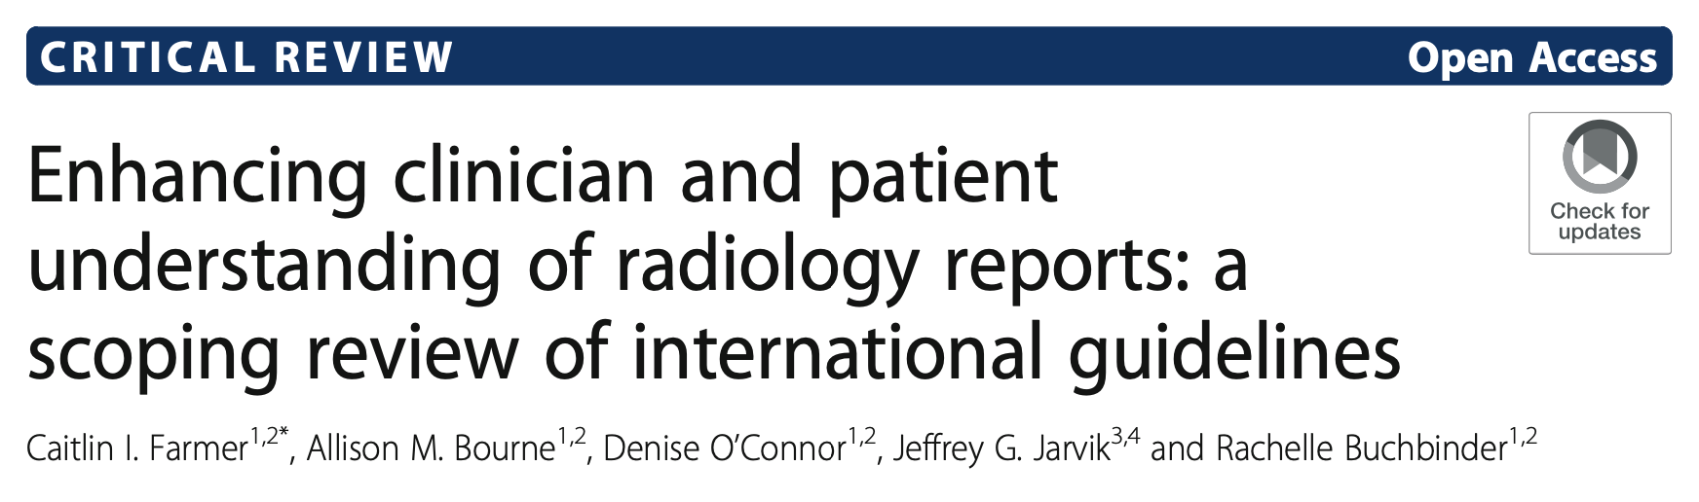
Le compte rendu en radiologie

Slide 3
Compte rendu en imagerie
Comparaison des conseils aux radiologues concernant la communication des résultats d'imagerie
De 6 sociétés savantes
Collège royal des radiologues d'Australie et de Nouvelle-Zélande
Collège royal des radiologues du Royaume-Uni
Collège américain de radiologie
Collège canadien des radiologistes
Société européenne de radiologie
Collège de radiologie de Hong Kong
Notes:
Royal Australien and New Zealand College of Radiologists
Royal College of Radiologists (UK)
American College of Radiology
Canadian College of Radiologists
European Society of Radiology
Hong Kong College of Radiology

Slide 4
Conseils de ECR concernant le compte rendu
Rapports structurés
  '[Le rapport structuré]... est plus efficace en termes de temps que la dictée.... a également été suggéré pour améliorer la communication des résultats radiologiques...’’.
Clarté
  Les observations doivent être aussi précises que possible, en évitant les termes vagues...
Lisibilité
  Il faut éviter les longues descriptions dont l'utilité est limitée pour le référent.
Notes:
Royal Australian and New Zealand College of Radiologists
Royal College of Radiologists (UK)
American College of Radiology
Canadian College of Radiologists
European Society of Radiology
Hong Kong College of Radiology

Slide 5
Définition de surveillance d’un HNSCC
Patient ayant eu un traitement complet
  Pas en cours de traitement
  Pas palliatif
Sans récidive clinique suspectée

Slide 6
But de la surveillance en imagerie
Traiter les récidives plut tôt
  Avant qu’elle soient cliniquement
Réduction de la morbidité, mortalité
  Lorsque le diagnostic de récidive est réalisé très précocement, il permet un traitement curatif et une amélioration de la survie (niveau de preuve 4)
Notes:
Le diagnostic des récidives locales et ganglionnaires ainsi que des deuxièmes localisations dans les cancers des VADS est un enjeu essentiel de la surveillance des patients traités pour un cancer ORL. Cette surveillance doit être particulièrement active chez les patients les plus à risque mais surtout chez les patients qui pourront bénéficier d'une thérapeutique curative.
Le diagnostic précoce des récidives locorégionales qui débute 6 mois après la fin du traitement initial a pour but de proposer un traitement curatif [39] (niveau de preuve 2). Il est admis que la récidive locale favorise la récidive ganglionnaire qui, elle-même, favorise l'apparition de métastases [40, 41] (niveau de preuve 4).

Slide 7
Risque de récidive locale
Les risques sont fonction des …
Caractéristiques de la tumeur
  localisation tumorale
  stade tumoral
  histologie
Modalités thérapeutiques
  abstention de traitement des aires ganglionnaires
  chirurgie ou radiothérapie exclusive
  limites d'exérèse en cas de traitement chirurgical

Slide 8
Ont un risque de récidive locale plus élevé
Les tumeurs de la muqueuse pharyngée > tumeurs du larynx
les tumeurs classées T2 < T3 < T4
Les N+ (particulièrement élevé́ pour les tumeurs initialement N3, niveau de preuve 4)

Slide 9
Ont un risque de récidive locale plus élevé
Les carcinomes épidermoïdes mal différenciés
  niveau de preuve 2
Les tumeurs opérées en limites d'exérèse positives
  niveau de preuve 4
Les tumeurs avec engainements périnerveux
  niveau de preuve 4
Les tumeurs HPV-
  répondent moins bien au traitement; niveau de preuve 2
  Les tumeurs HPV+ et tabagisme

Slide 10
Méthodes d’imagerie
Echographie / Doppler / Elastographie
TDM
  Bolus adapté de produit de contraste iodé
  Manœuvre dynamiques
IRM
  Echo de spin T1 T2
  Plusieurs plans et matrices hautes résolution
  DWI (+- DCE)
  Injection avec une séquence 3D pour les nerfs
PET-CT (MR?)

Slide 11
Imagerie post thérapeutique
Imagerie de Baseline
NCCN (national compréhensive caner network) guidelines
  « Baseline Imaging within 6 month »
  Pour les cancers de stade avancé
  Obsolète
Maintenant
  8 à 12 semaines semaines après traitement
  Pb de remaniements post thérapeutiques aigus

Slide 12
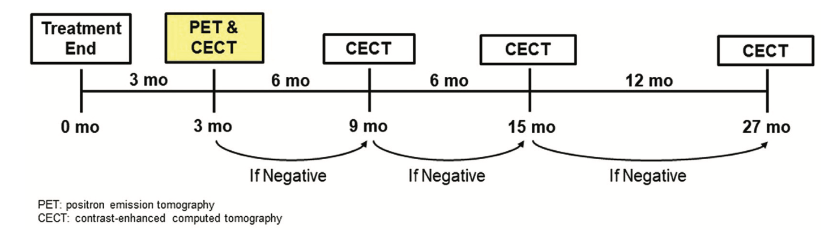
Exemple d’algorithme de surveillance
HSU 2019, Otolaryngology–Head and Neck Surgery

Slide 13

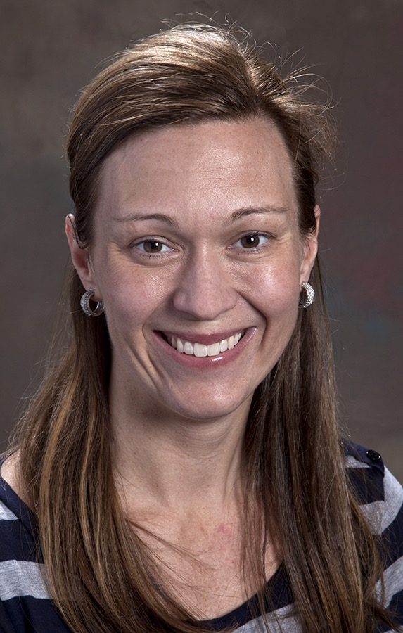
NIRADS
ACR
Patricia A. Hudgins
Ashley H. Aiken

Slide 14
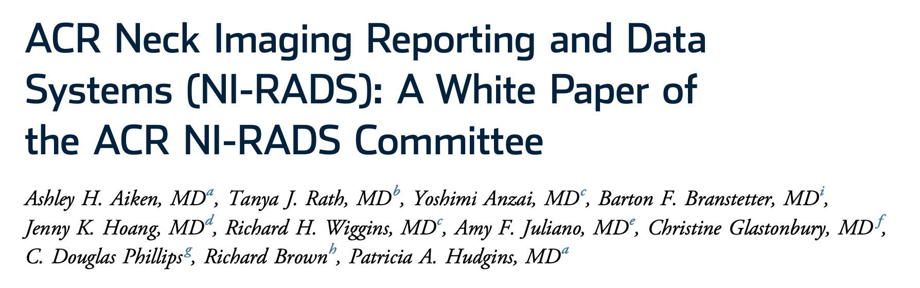
NIRADS (2016)

Slide 15
But de la standardisation NIRADS
Développé pour l'imagerie de surveillance chez les patients atteints d'un cancer H&N traité.
  Conforme à la mission de l'ACR de fournir des soins centrés sur le patient, fondés sur les données et les résultats
Modelé sur le système BI-RADS
Vise à :
  Fournir des niveaux « numériques » de suspicion pour guider les soins aux patients.
  Standardiser les prises en charge
  Générer des comptes rendus exploitables pour optimiser les algorithmes de surveillance, la précision, la variabilité inter-observateurs.
  Mettre en évidence la valeur ajoutée des radiologues dans les soins aux patients.

Slide 16
Exemple d’algorithme de surveillance
8 s post-ttt
Si négatif 6 mois
TDM ORL + manœuvres + thorax
TDM ORL + manœuvres + thorax
Si négatif 6 mois
+/- IRM +/- TEP
+/- IRM +/- TEP
TDM ORL + manœuvres + thorax
+/- IRM +/- TEP
Si négatif 12 mois
TDM ORL + manœuvres + thorax
+/- IRM +/- TEP

Slide 17
Principes du NIRADS
Sur une étude d'imagerie post-traitement,
le statut de la maladie au niveau T et N
peut être simplifié en 4 catégories qui déterminent la prise en charge
  négatif, faible suspicion, forte suspicion et récidive certaine
Si l'imagerie antérieure ne permet pas de classer le patient dans l'une de ces catégories, l'étude est qualifiée d'incomplète

Slide 18
Catégories NIRADS
NIRADS 1: aucun signe de récidive
NIRADS 2: faible suspicion
NIRADS 3: suspicion élevée
NIRADS 4: récidive évidente
Calendrier de surveillance habituelle
2a superficiel => confrontation clinique
Biopsie
Traitement adapté
2b = profond => examens complémentaires (US..) et contrôle rapproché (3 mois)
Notes:
NIRADS 2a
Superficiel (surface muqueuse) - recommander une inspection directe
NIRADS 2b
Tissus mous profonds et mal définis - recommander un examen à court intervalle ou une TEP, US, IRM
Doit être envisagée lors des discordances CECT et TEP
Rehaussement important sans captation de FDG associée
Captation de FDG focale sans corrélation anatomique

Slide 19
NIRADS 0
Incomplet: pas d’imagerie comparative
Il est recommander de récupérer les examens comparatifs appropriés

Slide 20
NIRADS 1
Pas de preuve de récidive
Recommandation de prise en charge
  Calendrier de surveillance habituelle

Slide 21
Exemple de rapport NIRADS1
INDICATION …
TECHNIQUE:
  comparaison à l’examen pré-thérapeutique…
RÉSULTATS :
  Remaniements post thérapeutiques attendus, notamment
  Sur le site tumoral initial …
  Les adénopathies initiales ont involuées et présentent plus de caractéristiques suspecte
  Aucune image ne suggère la présence d’une localisation métachrone (second cancer primaire) de la muqueuse des VADS
  L'évaluation des parties visualisées du cerveau, des orbites, de la colonne vertébrale et des poumons ne montre pas de lésions agressives suspectes d'une atteinte métastatique.
CONCLUSION :
  Remaniement post-thérapeutiques attendus d’allure cicatriciel simple

Slide 22
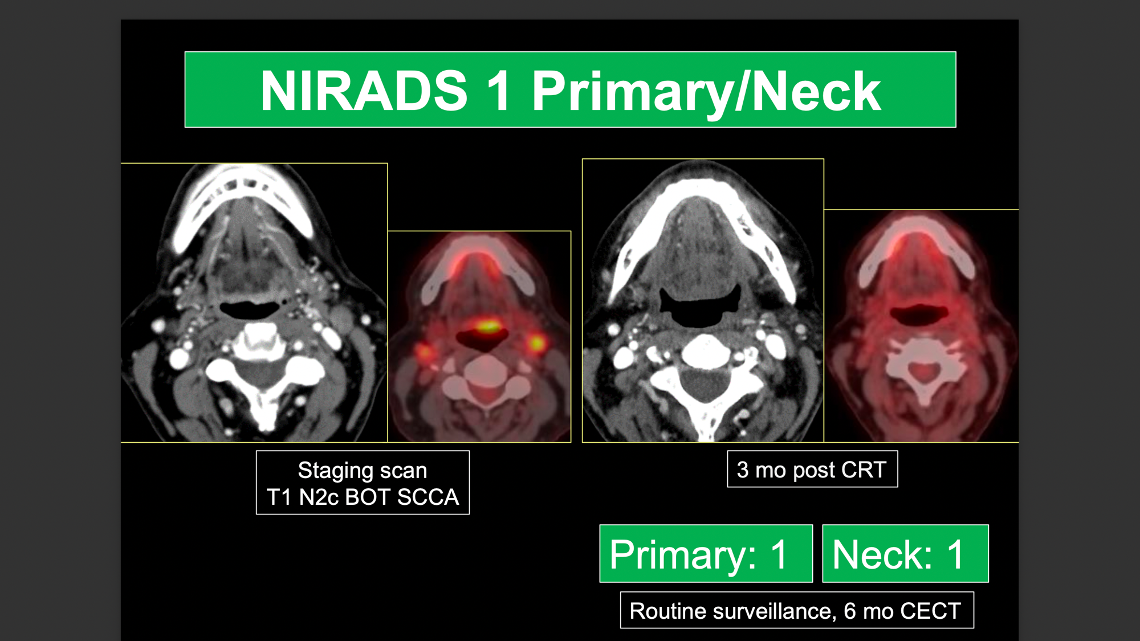

Slide 23
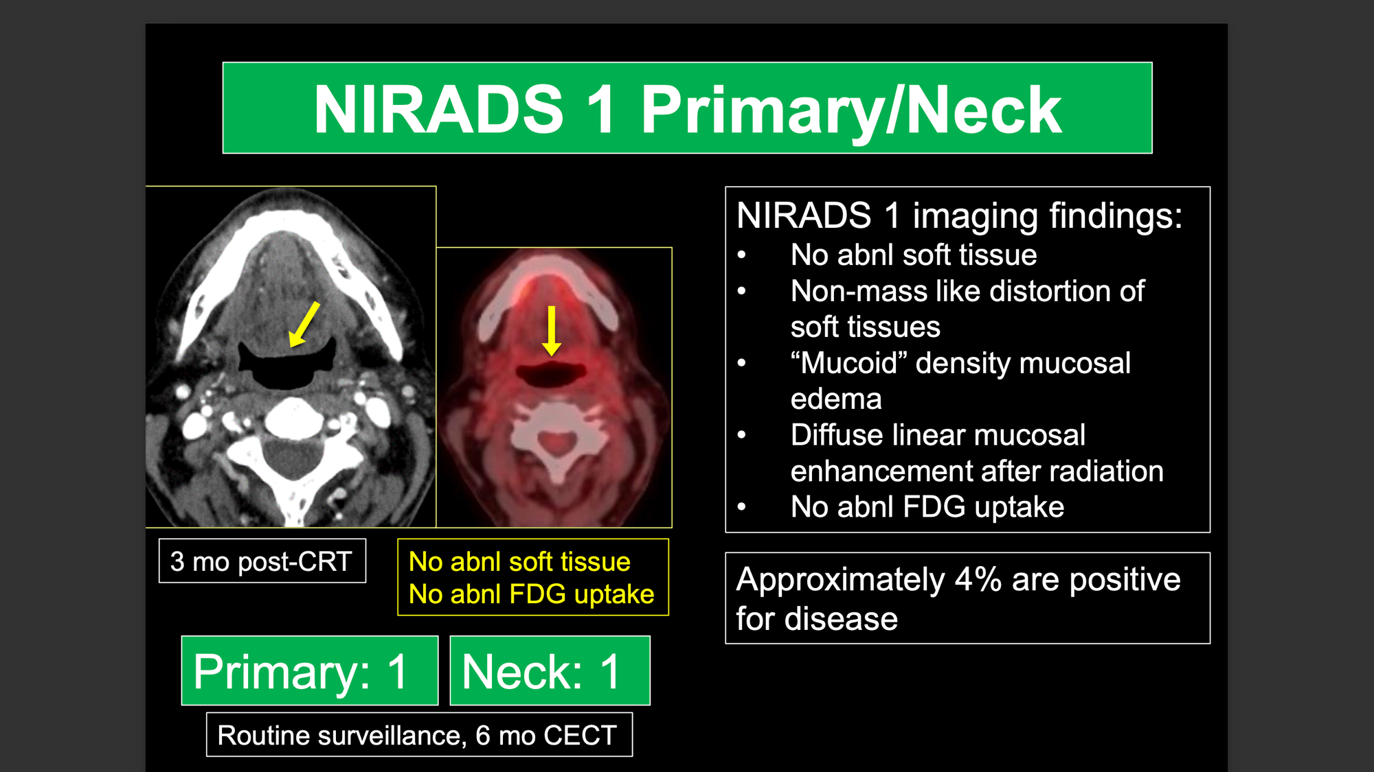

Slide 24
NIRADS 2
Faible suspicion de récidive
Définie comme
  Minime surcroit de rehaussement non nodulaire, mal défini, d’une ou plusieurs localisation
  Légère absorption ¹⁸FDG
Recommandation de prise en charge
  Examen clinique pour les anomalies des muqueuses
  ou
  suivi à court terme avec imagerie

Slide 25
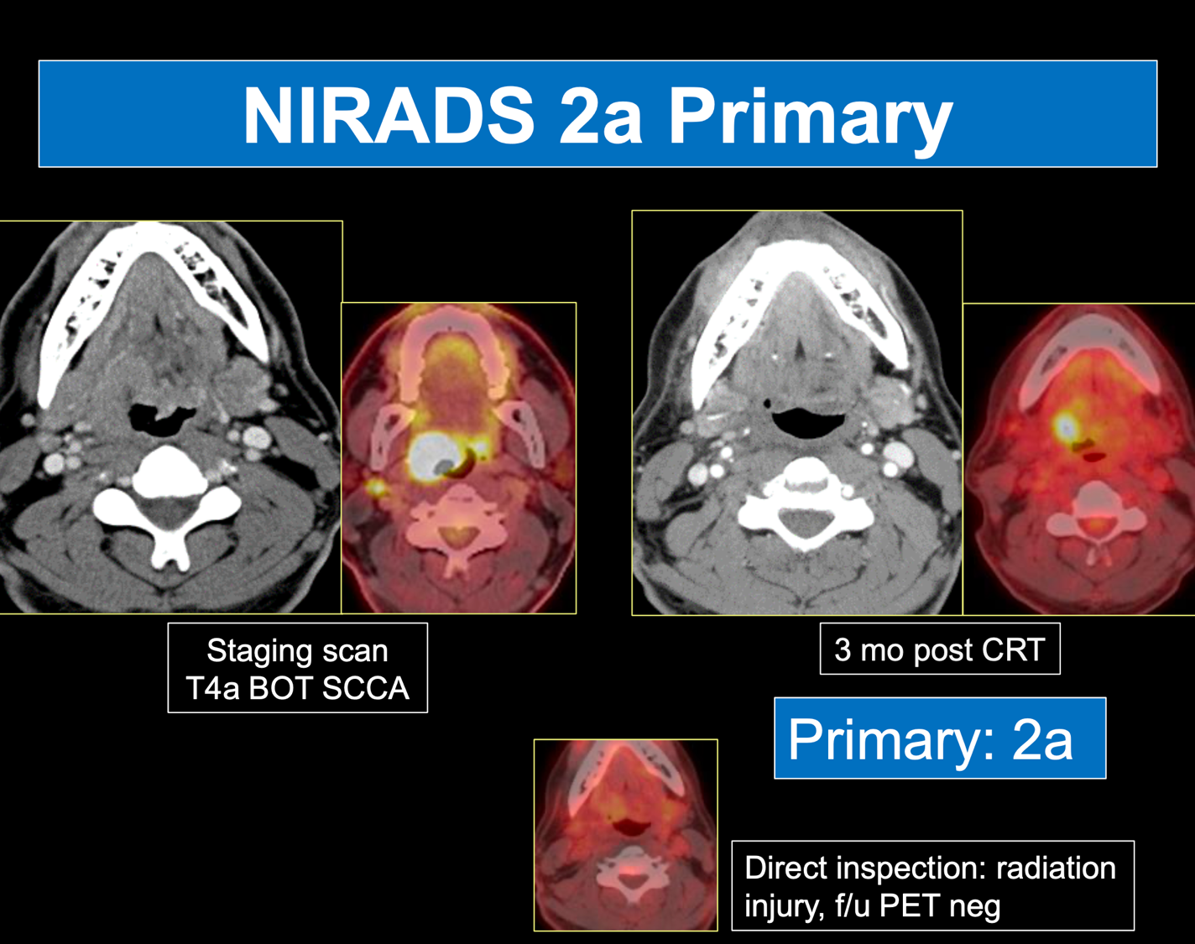

Slide 26
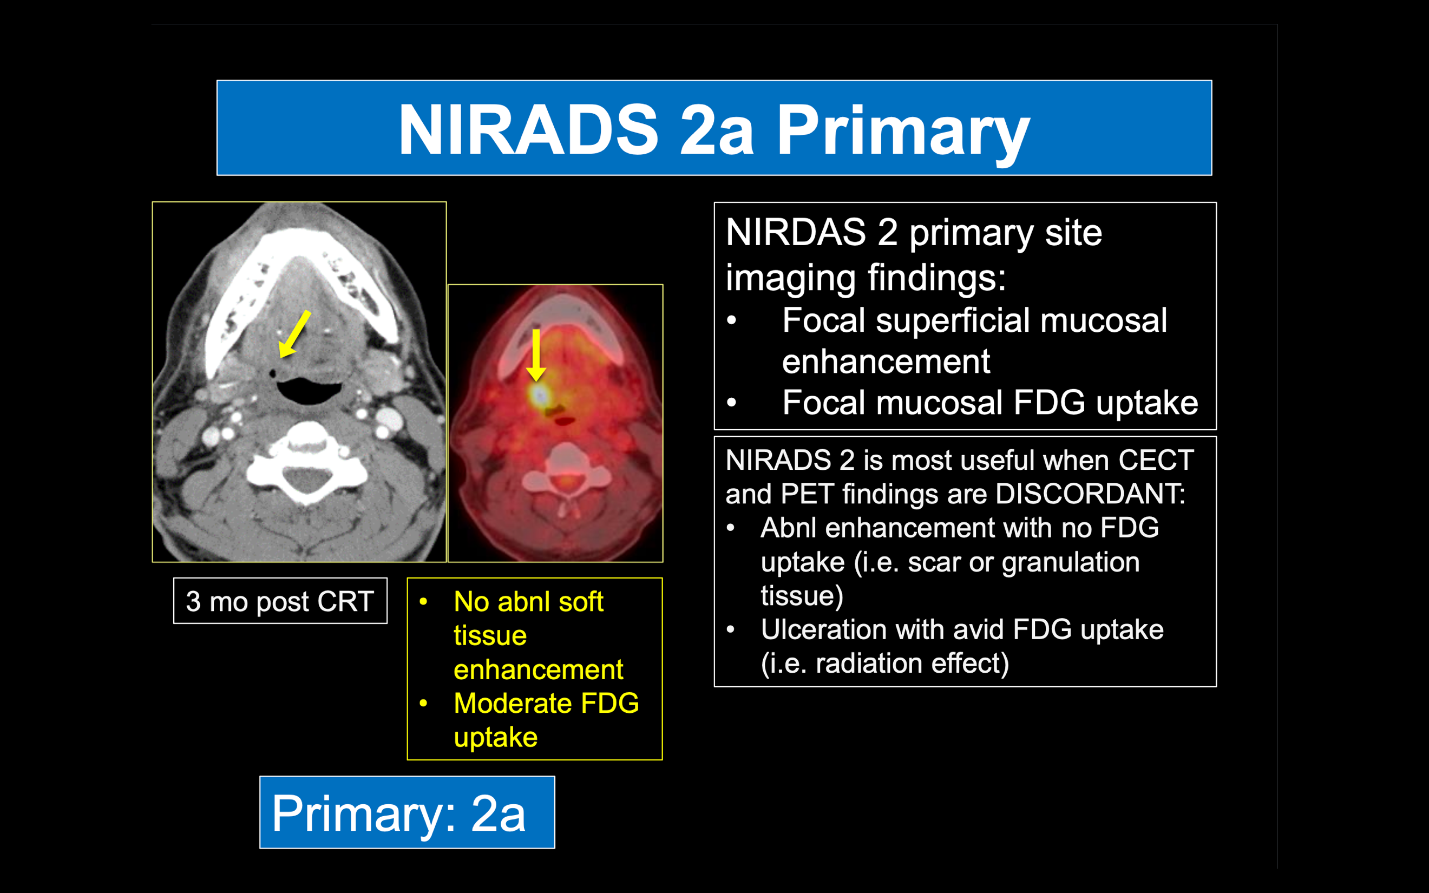

Slide 27
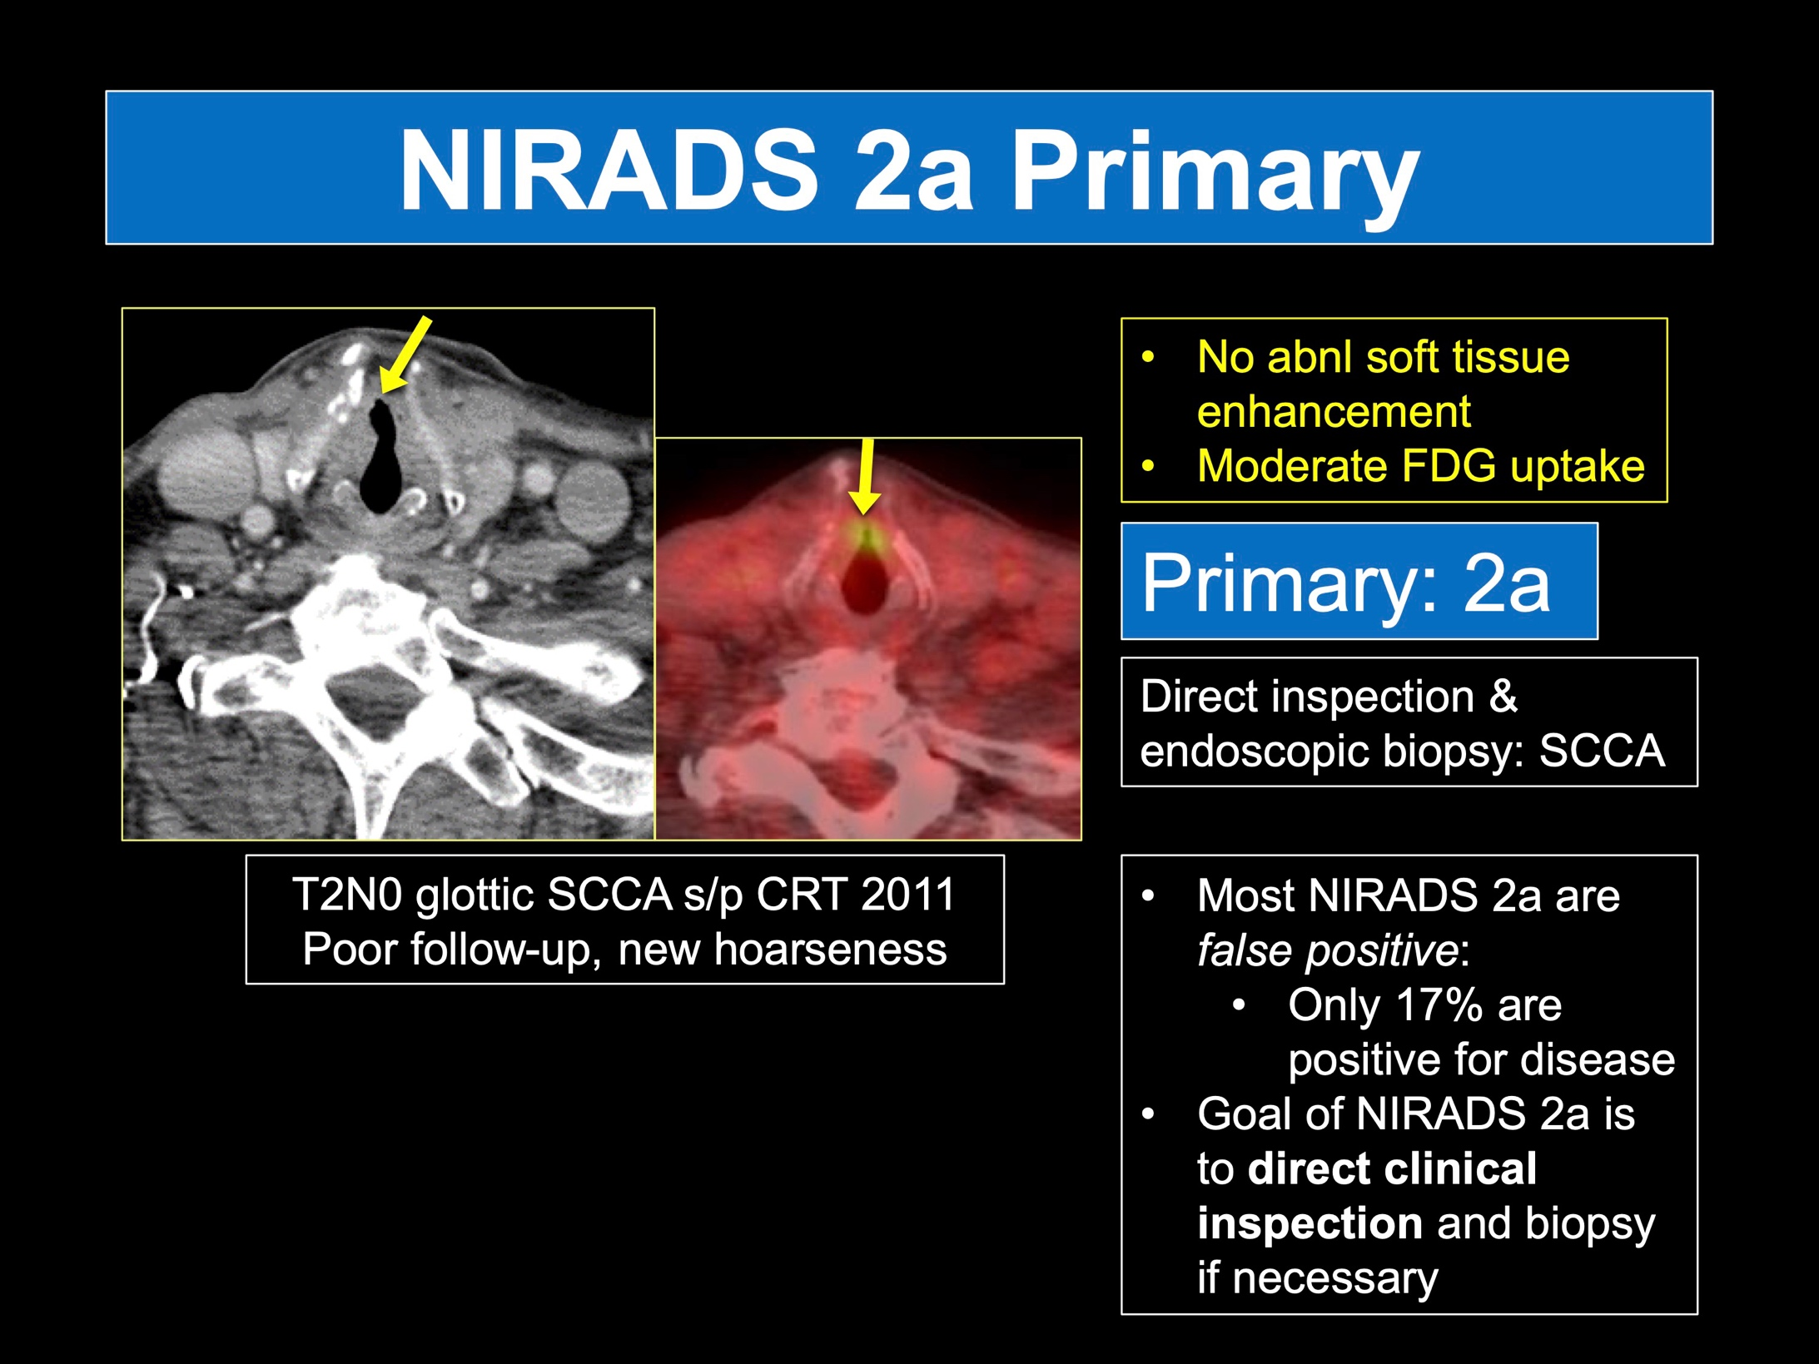

Slide 28
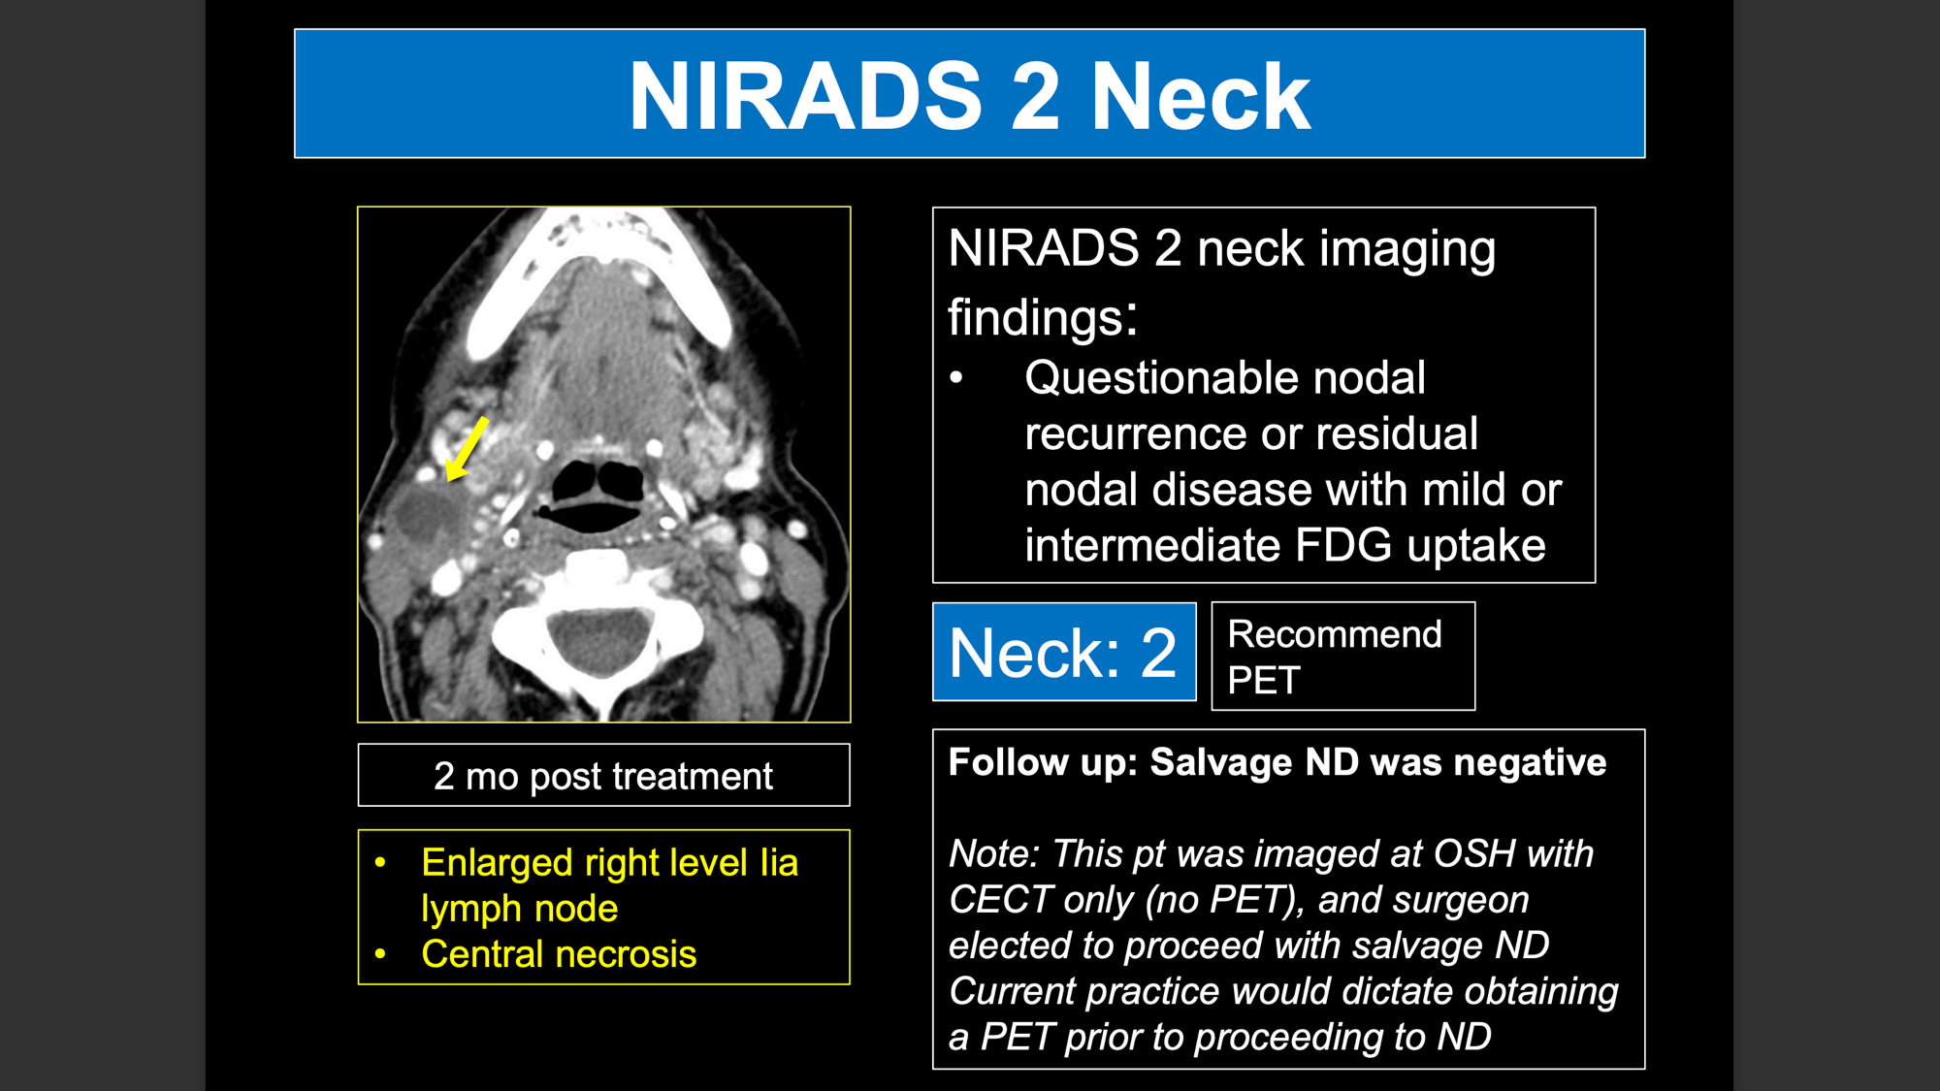

Slide 29
NIRADS 3
Forte suspicion de récidive
Définie comme
  Apparition ou progression d’une lésion rehaussée de petite taille
  Captation du FDG focale intense
Recommandation pour la prise ne charge
=> biopsie

Slide 30
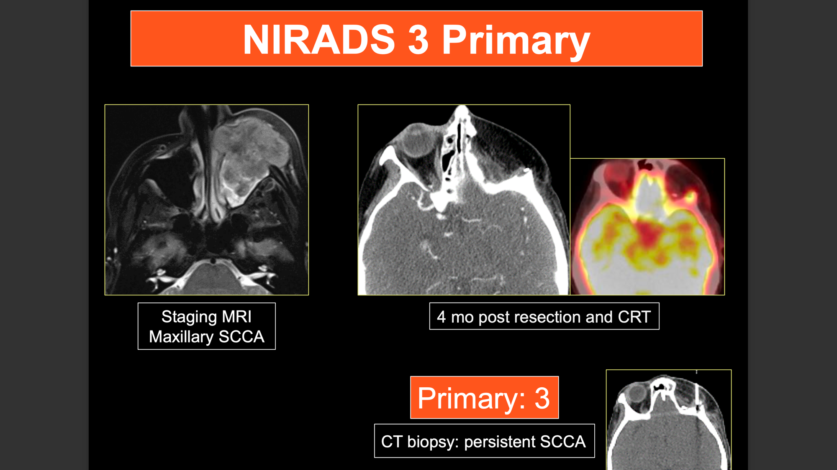

Slide 31
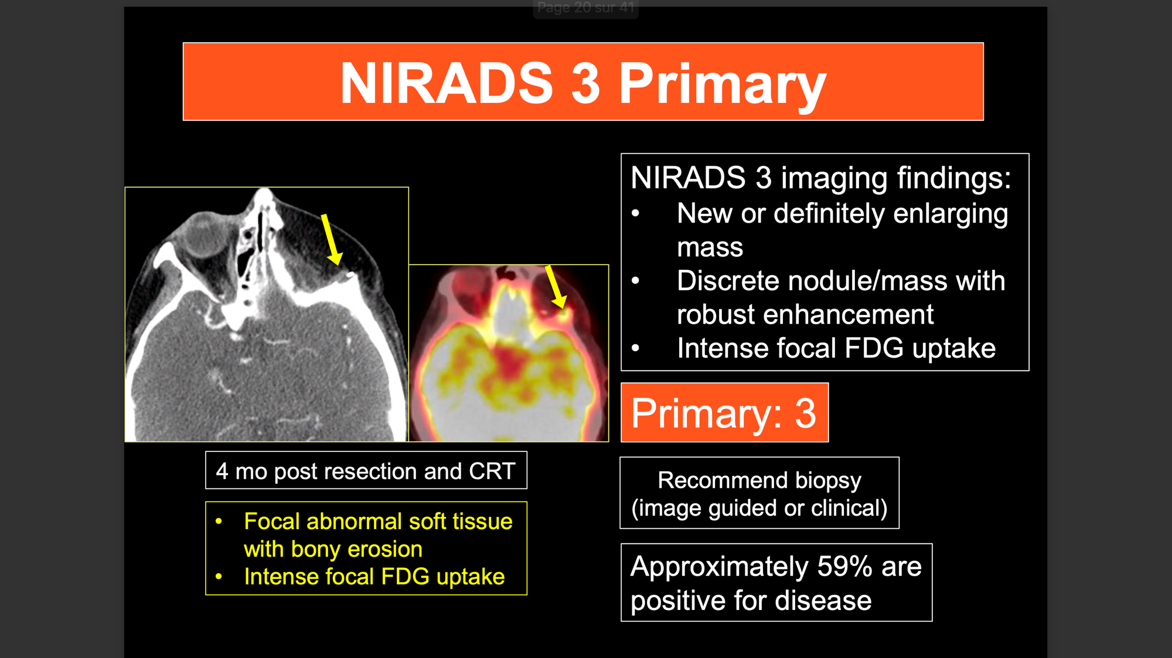

Slide 32
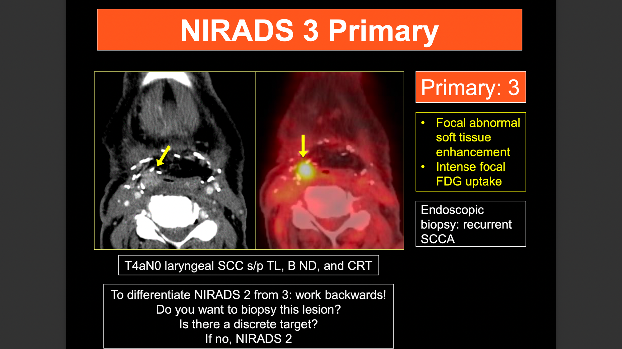

Slide 33
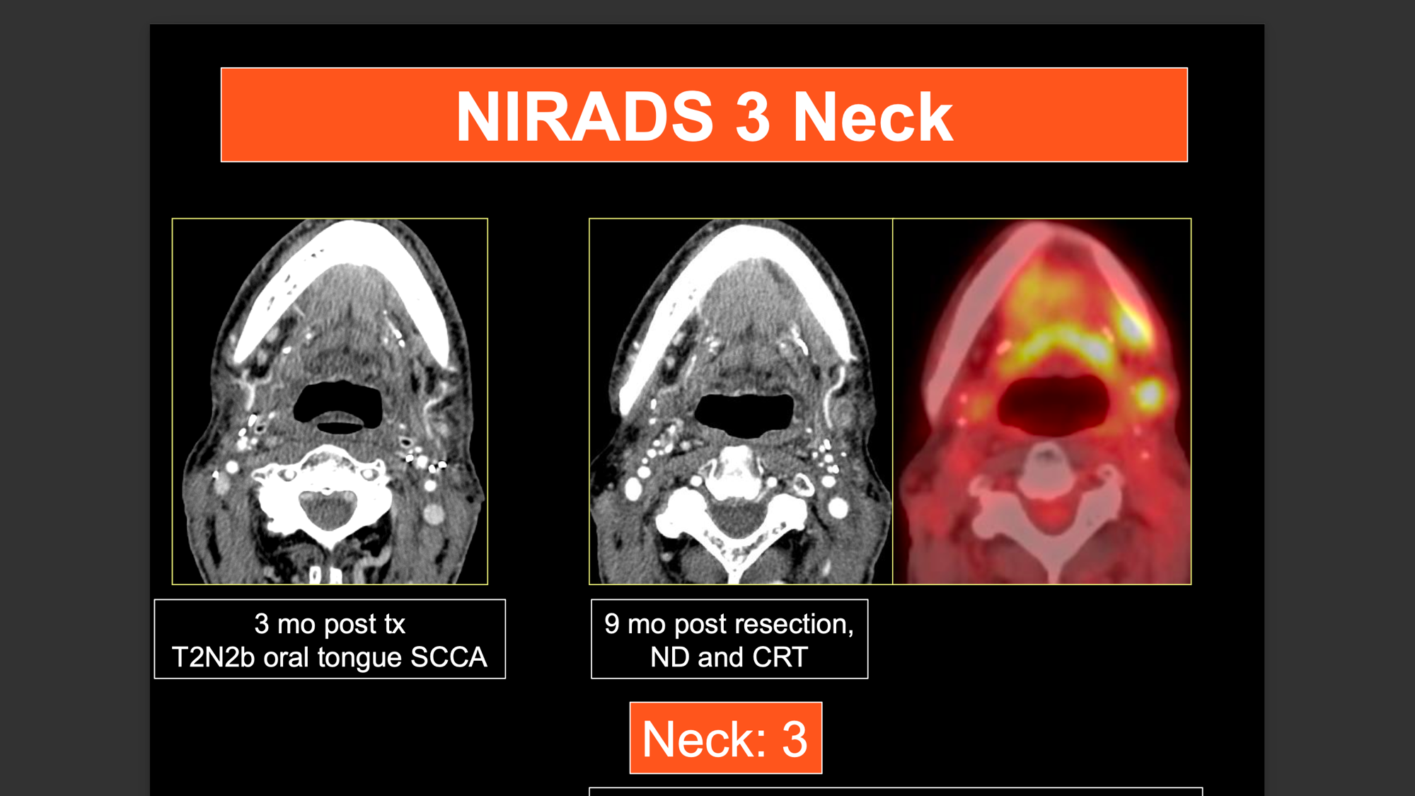

Slide 34
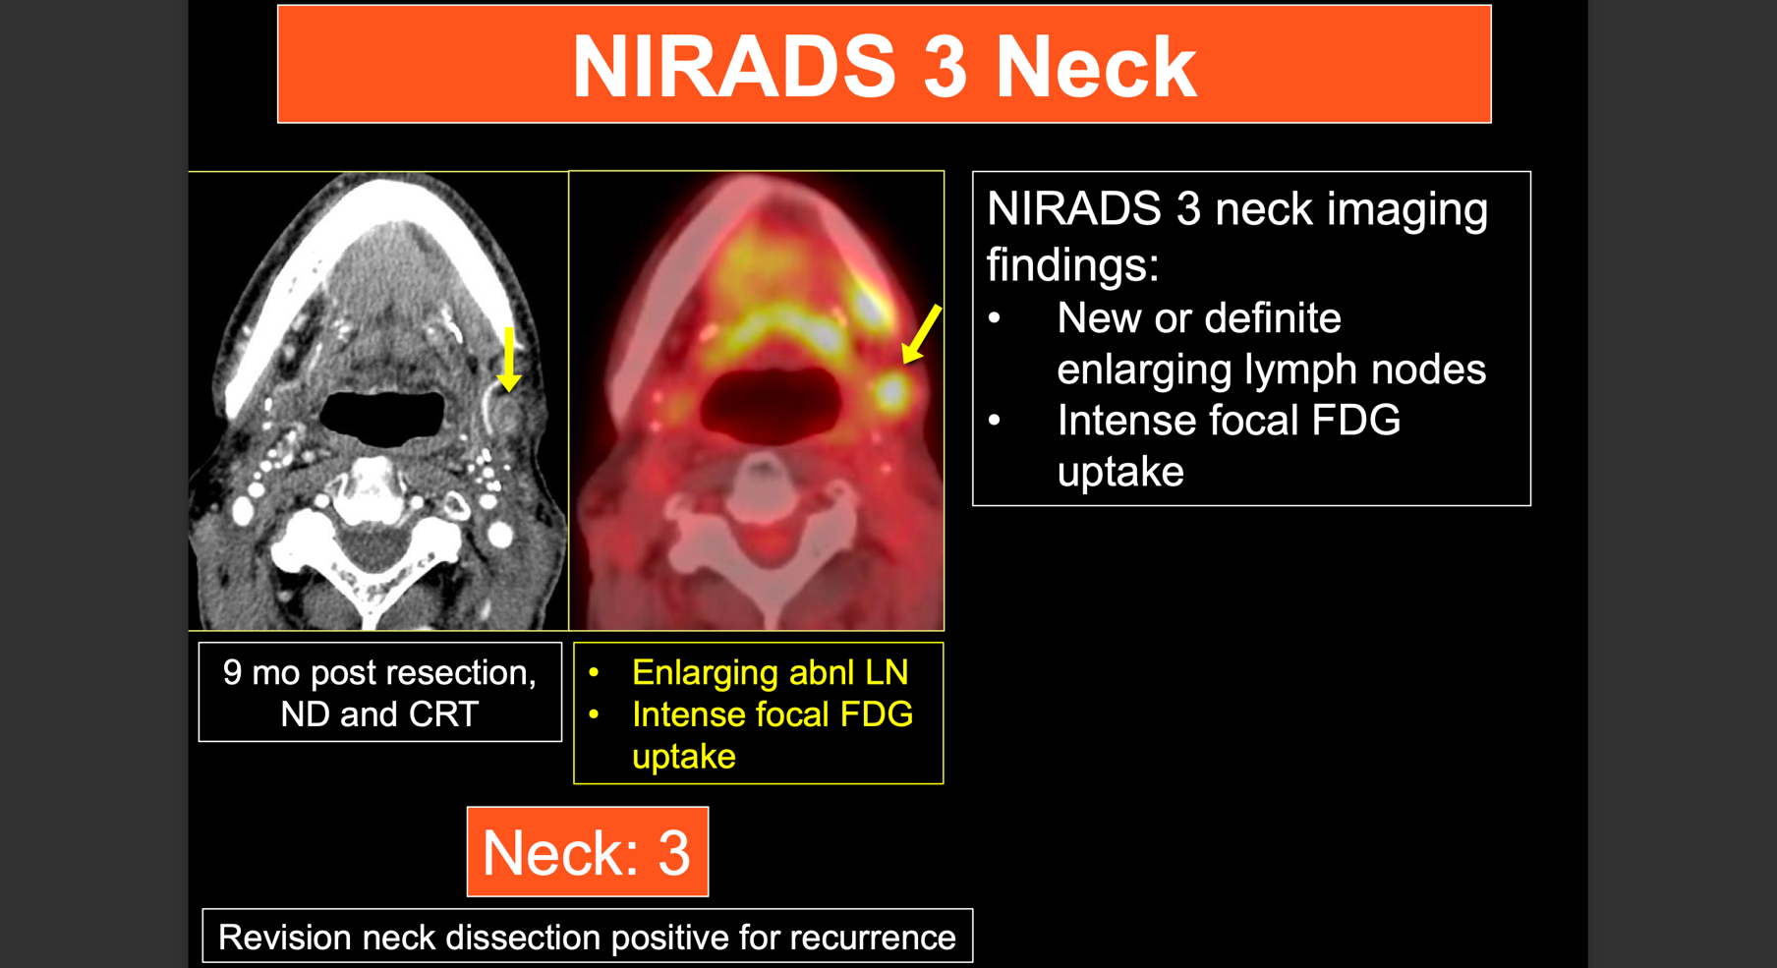

Slide 35
NIRADS 4
Récidive certaine
Définie comme
  une progression histologiquement prouvée ou
  une progression radiologique ou clinique certaine
Recommandation pour la prise ne charge
traitement de la maladie avec ou sans biopsie

Slide 36
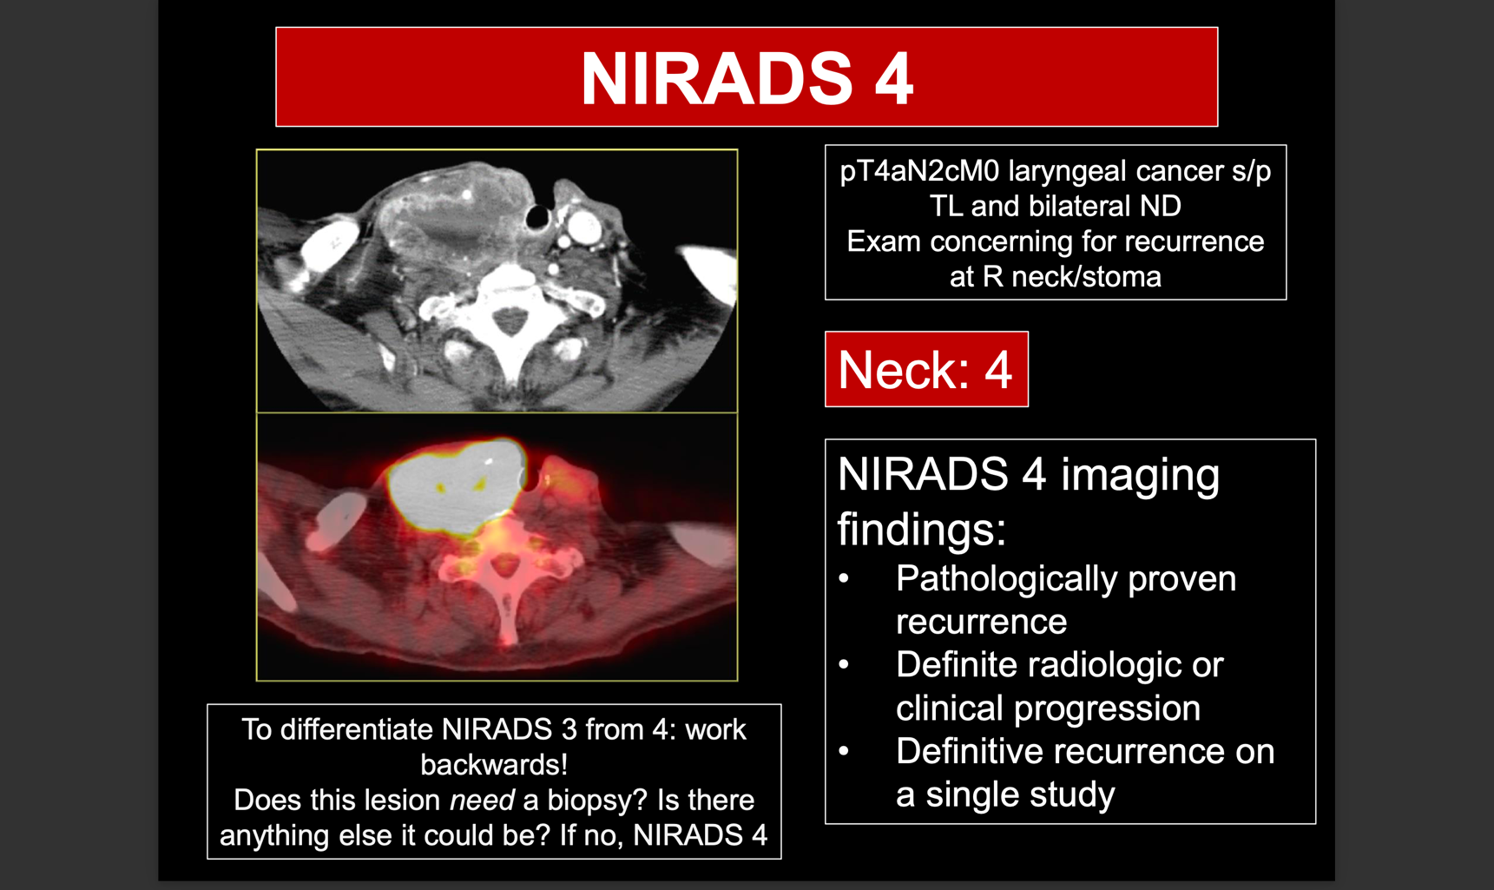

Slide 37
Le NIRADS est il Performant? Reproductible?
Après 6 ans d’utilisation!

Slide 38
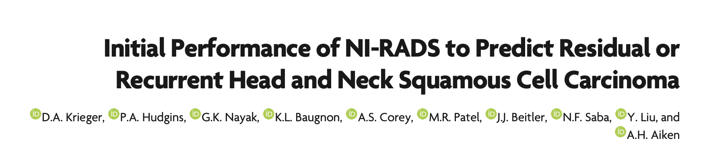
Performances initiales
Krieger et al. AJNR 2017
n= 618 cibles (314 T et 304 N)
CECT + FDG à 12 semaines
  NIRADS 1 (85 %) 4% de récidive
  NIRADS 2 (10 %) 17% de récidive
  NIRADS 3 (5 %) 59% de récidive
  p <000.1
Kappa = 0.82 (80 cibles/2 observateurs)

Slide 39
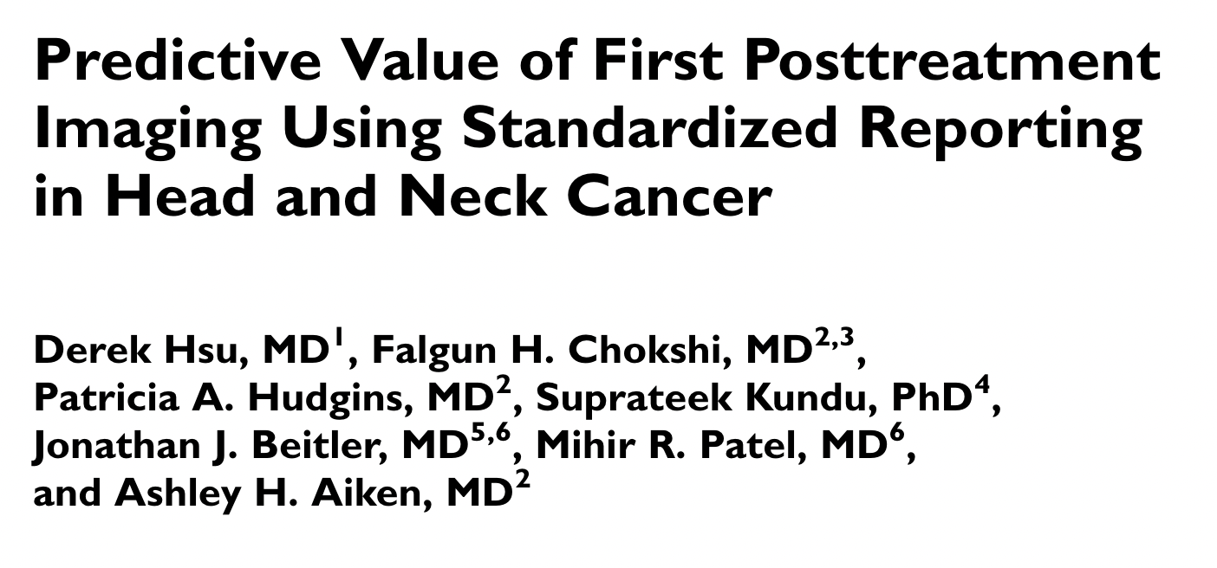
Performances initiales
HSU Otolaryngology–Head and Neck Surgery 2019
199 patients
CECT + FDG à 12 semaines
NIRADS1 => 4% de récidives
NIRADS2 => 9 % de récidives
NIRADS3 => 42 %de récidives
L'augmentation des catégories Ni-RADS est fortement prédictive de l'échec du traitement

Slide 40
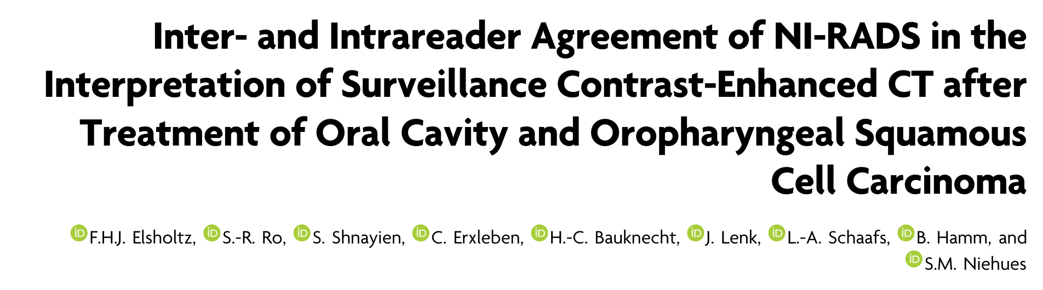
Reproductibilité en CECT
Elsholtz AJNR 2020
101 patients
HNSCC de la cavité buccale et de l’oropharynx
4 observateurs
  3, 4, 7, 15 ans d’expérience
Reproductibilité acceptable qui chute en cas de remaniement post thérapeutique important
Notes:
P1 3,6%
P2a 0%
P2b 33%
P3 50%
P4

Slide 41
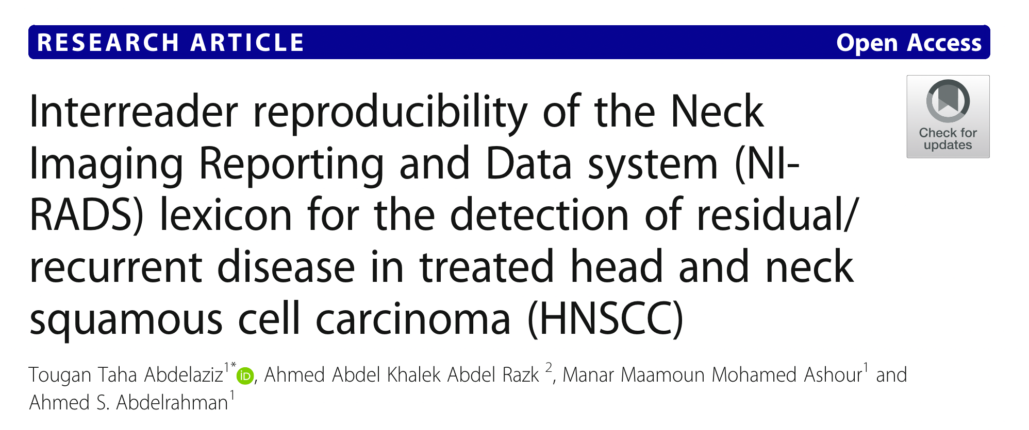
Reproductibilité en CECT et IRM
Abdelaziz Cancer Imaging 2020
58 patients
2 observateurs (11 et 15 ans)
CECT et CEMR
Accord presque parfait
  T, K = 0,808
  N K = 0,806

Slide 42
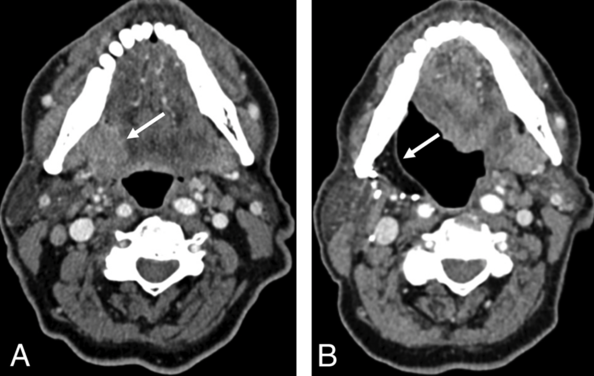
NIRADS 1

Slide 43
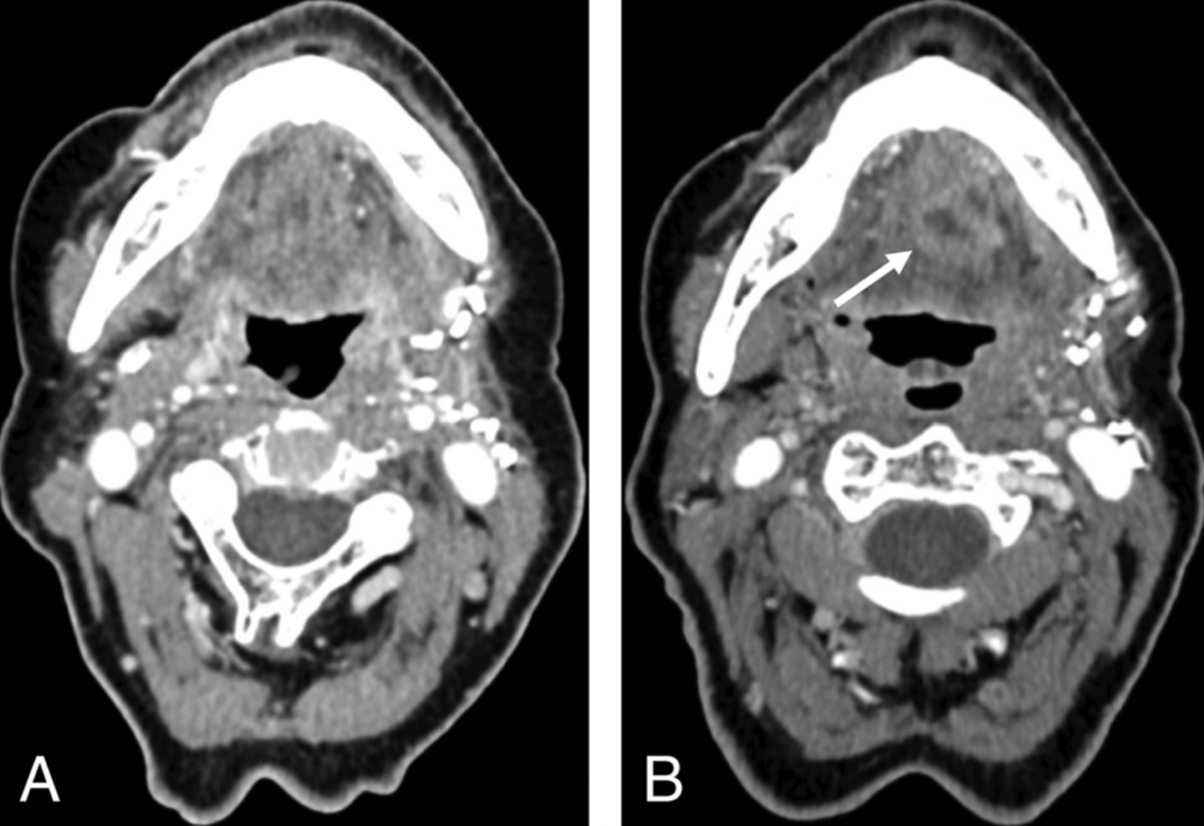
NIRADS 4

Slide 44
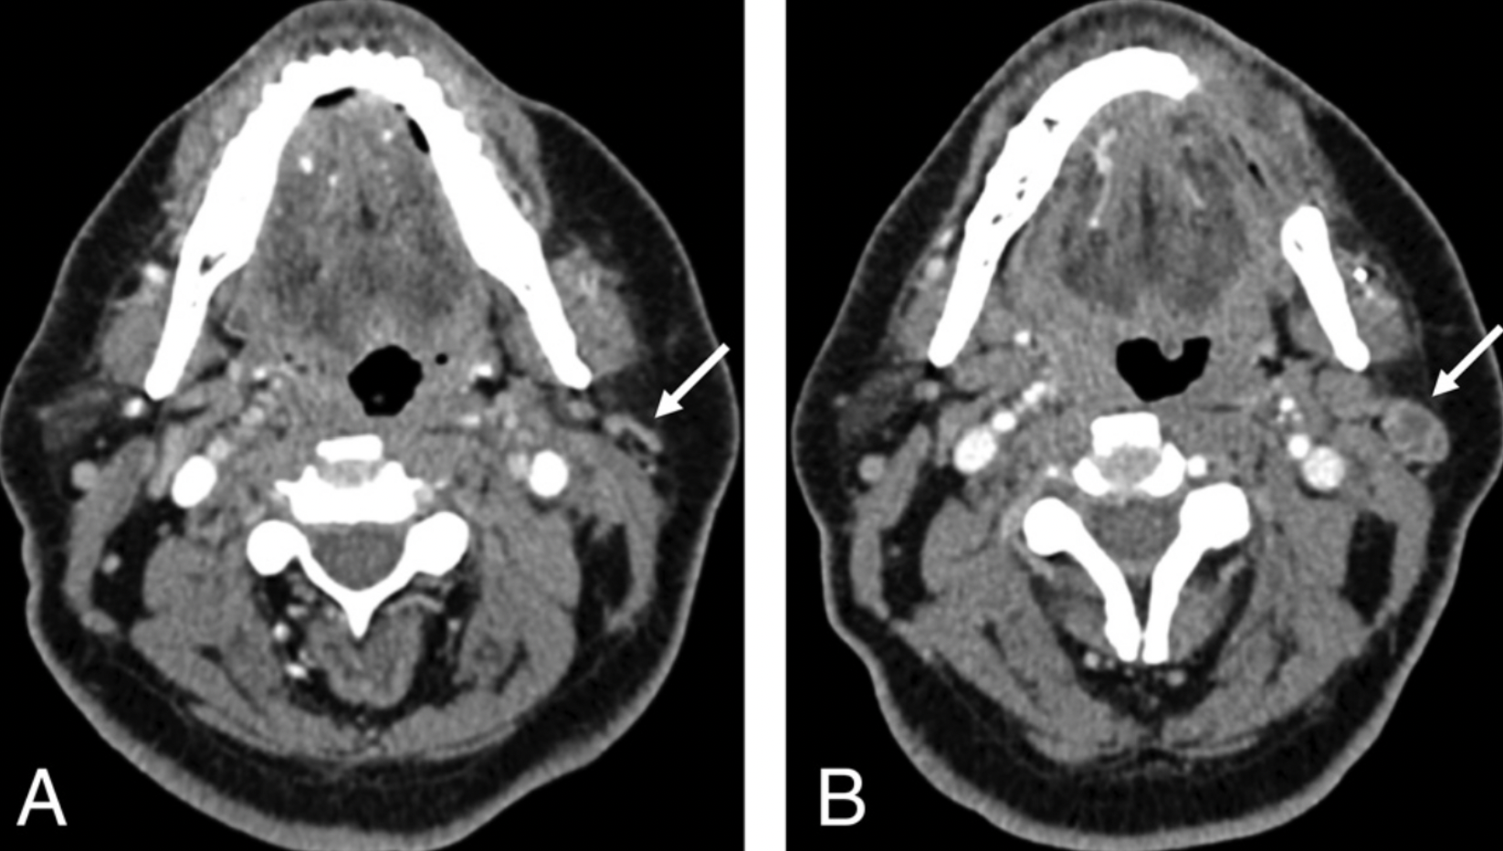
NIRADS 3

Slide 45
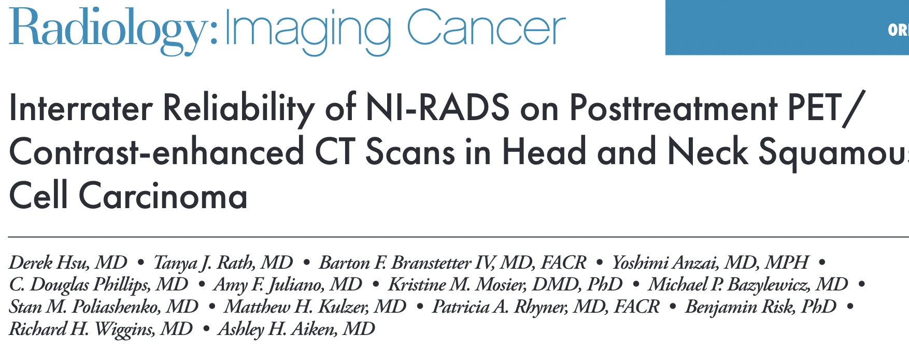
Reproductibilité TEP + CECT
HSU radiology imaging cancer 2021
80 patients
8 radiologues
  1, 1, 3, 19, 19, 25 ans d’expérience
CECT + TEP FDG
  stagging
  baseline (8-12s)
Accord modéré
  Kappa Tumeur 0,55
  Kappa Ganglion 0,60

Slide 46
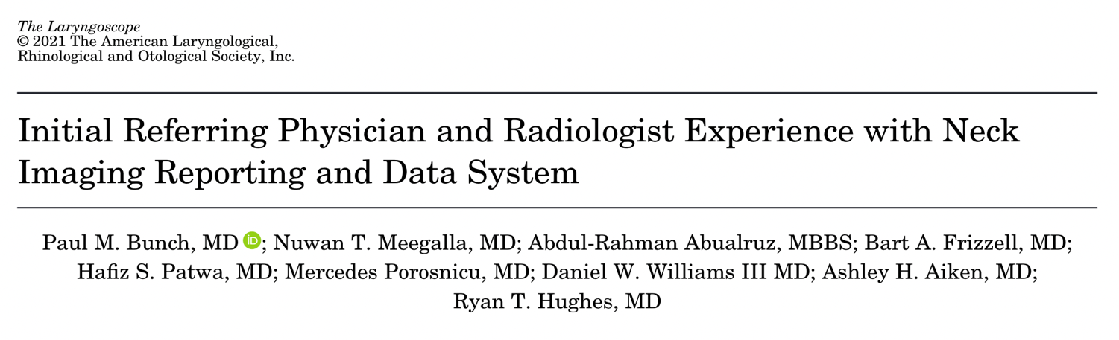
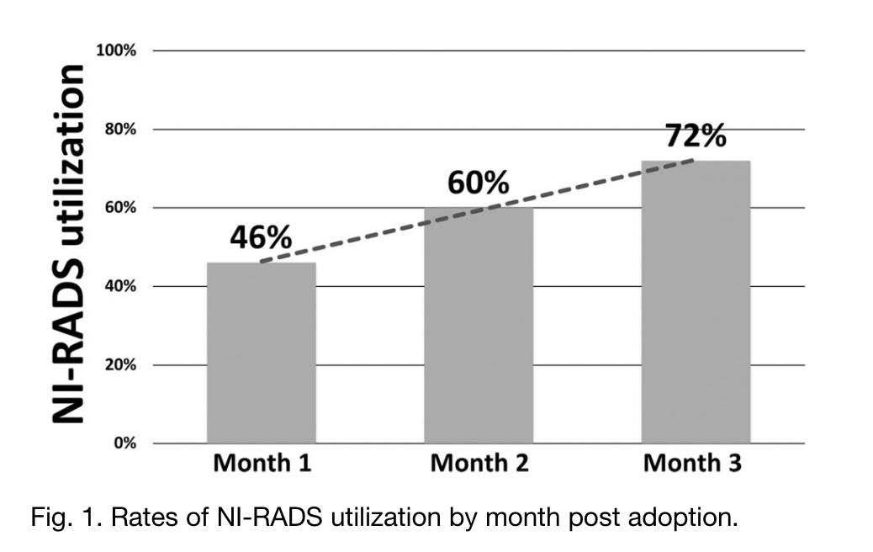
Allez vous utiliser le NI-RADS?
Notes:
La plupart des fournisseurs référents en matière de cancer de la tête et du cou et des neuroradiologues préfèrent le système NI-RADS. Les prestataires de soins ont indiqué que les rapports NI-RADS sont clairs, compréhensibles, directs et utiles pour guider la gestion clinique. Les radiologues ont de plus en plus utilisé le système NI-RADS au fil du temps et ont indiqué que le système NI-RADS améliore la cohérence des radiologues, facilite l'assurance de la qualité et les recherches futures, et qu'il est le plus approprié pour la surveillance post-traitement du cancer du cou.

Slide 47
CONCLUSIONS sur le NIRADS
Classification standardisée pour
Réduire l'ambiguïté et la variabilité de l'interprétation narrative par l'utilisation de catégories numériques pour transmettre les niveaux de suspicion de récidive
Relier les catégories de suspicion aux recommandations de prise en charge consensuelles, pour permettre une approche multidisciplinaire et standardisée des soins aux patients
Fortement prédictive et de reproductibilité acceptable

Slide 48


Merci de votre attention!
Arthur.Varoquaux@ap-hm.fr
Et Bienvenus à Marseille aux JO de 2024

Slide 49
Un peu de mise en pratique…

Slide 50
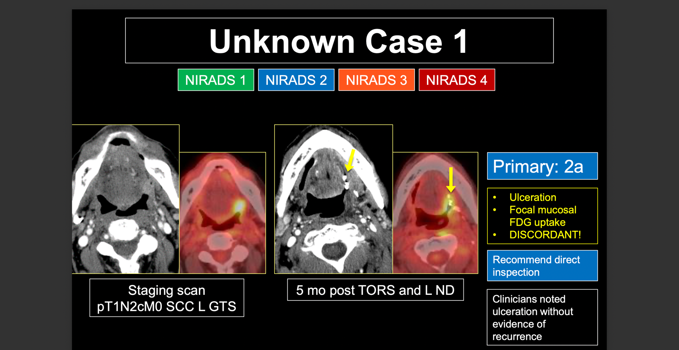

Slide 51
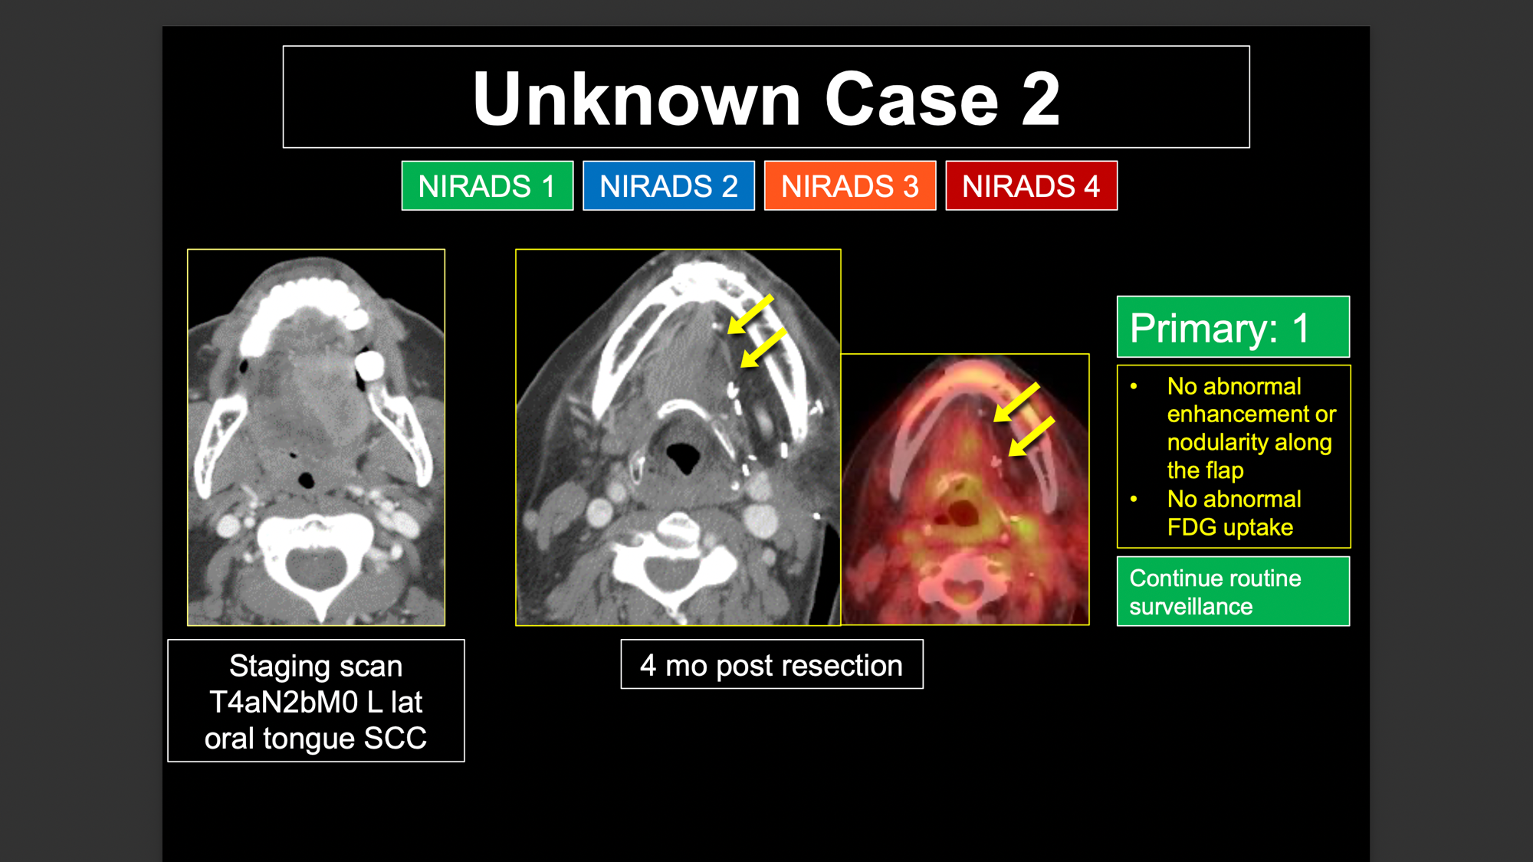

Slide 52
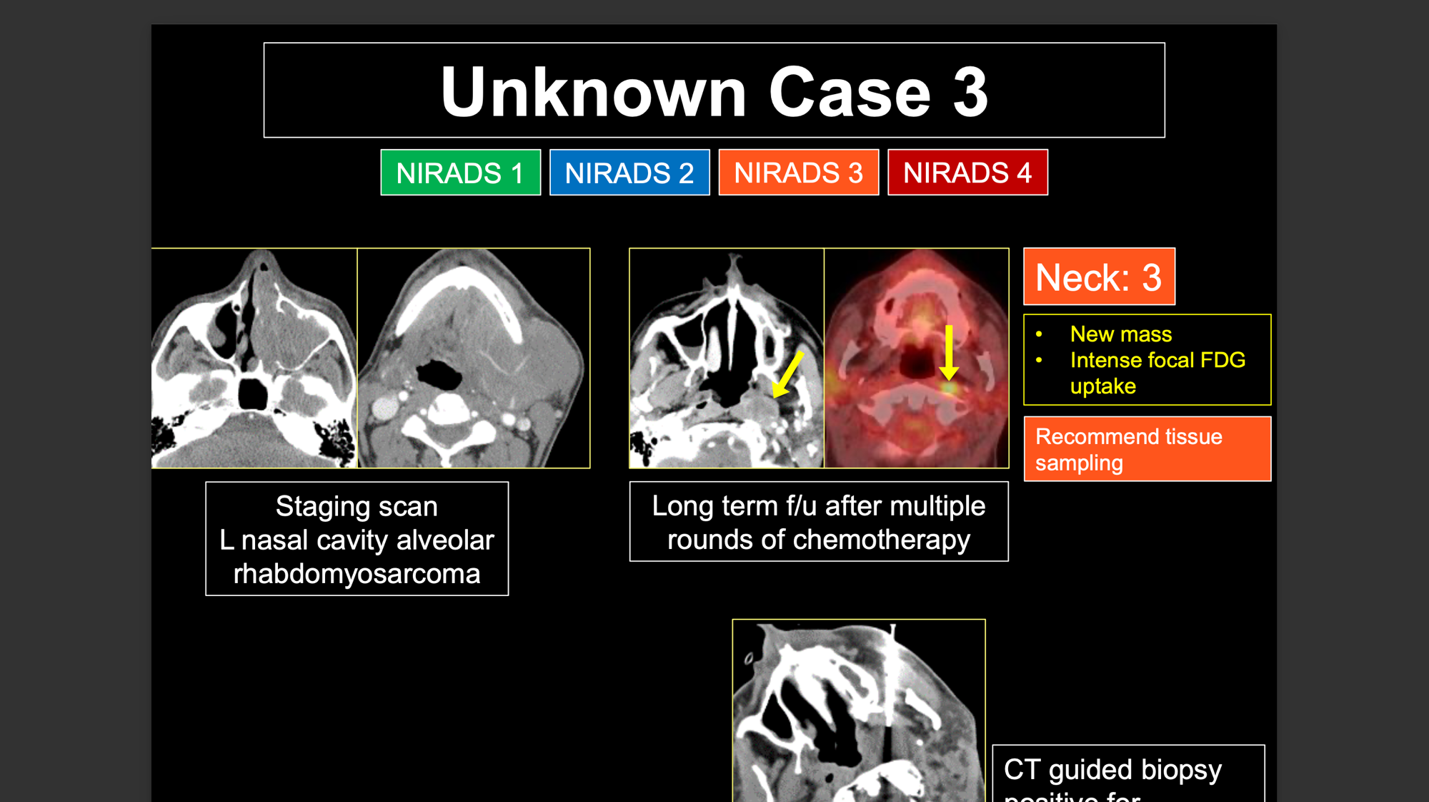

Slide 53
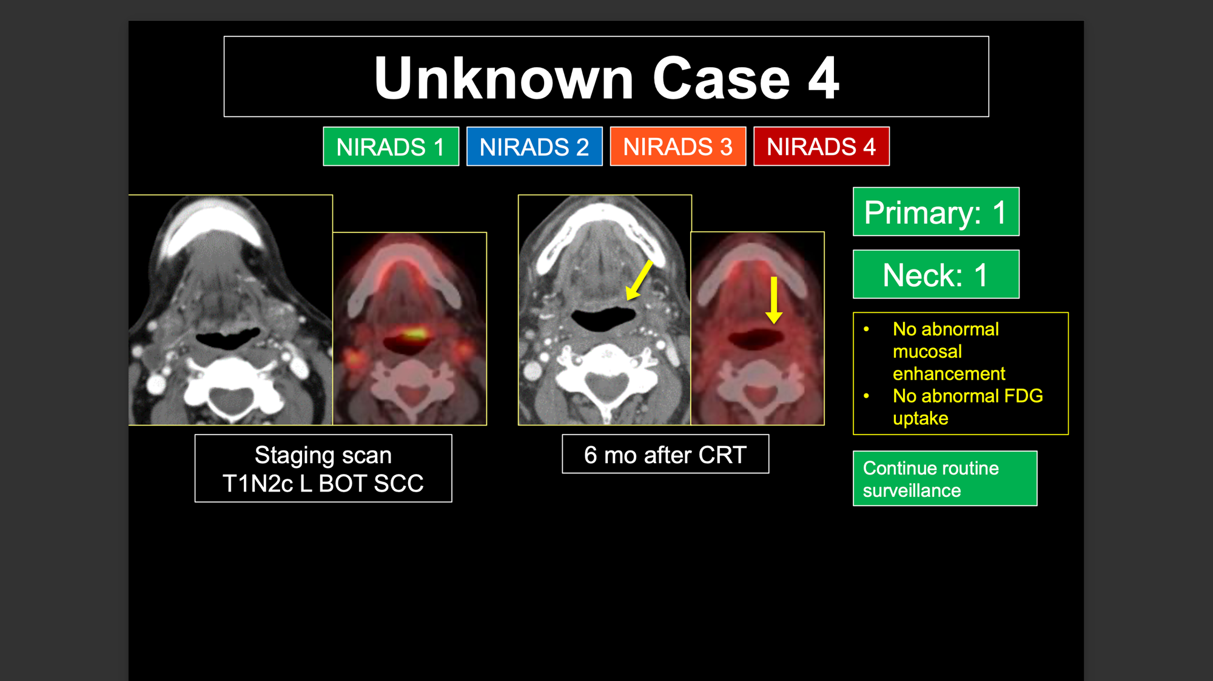

Slide 54
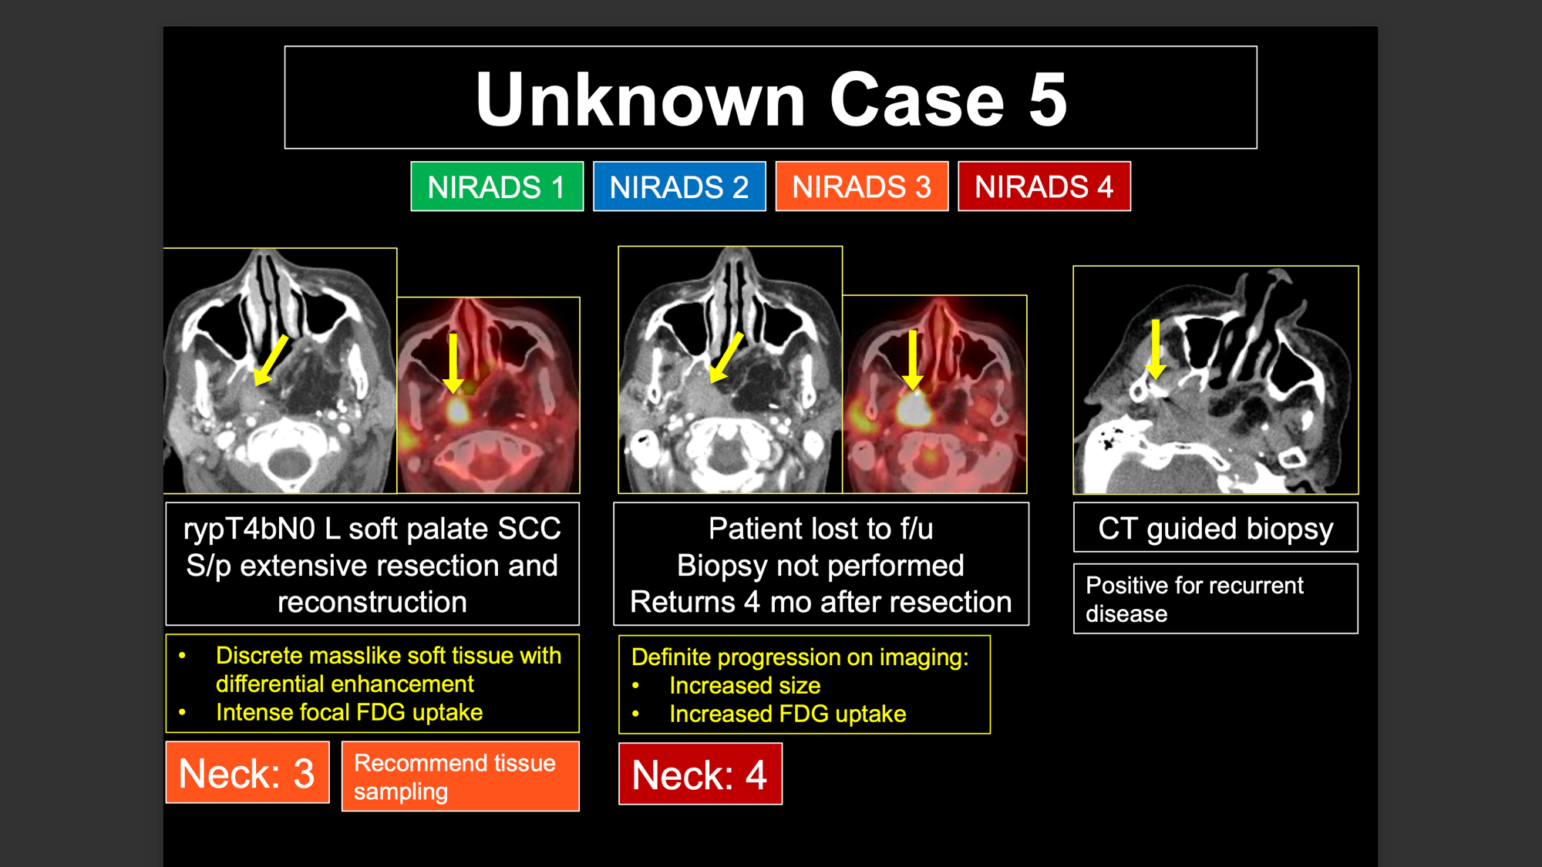

Slide 55
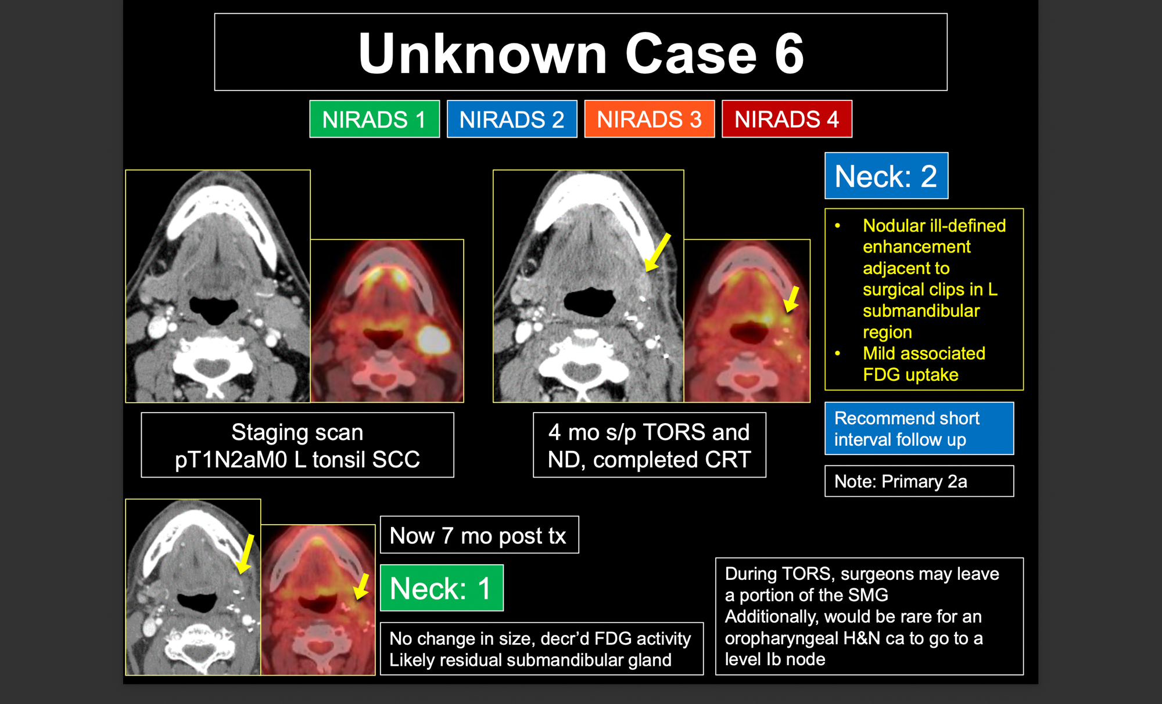

Slide 56
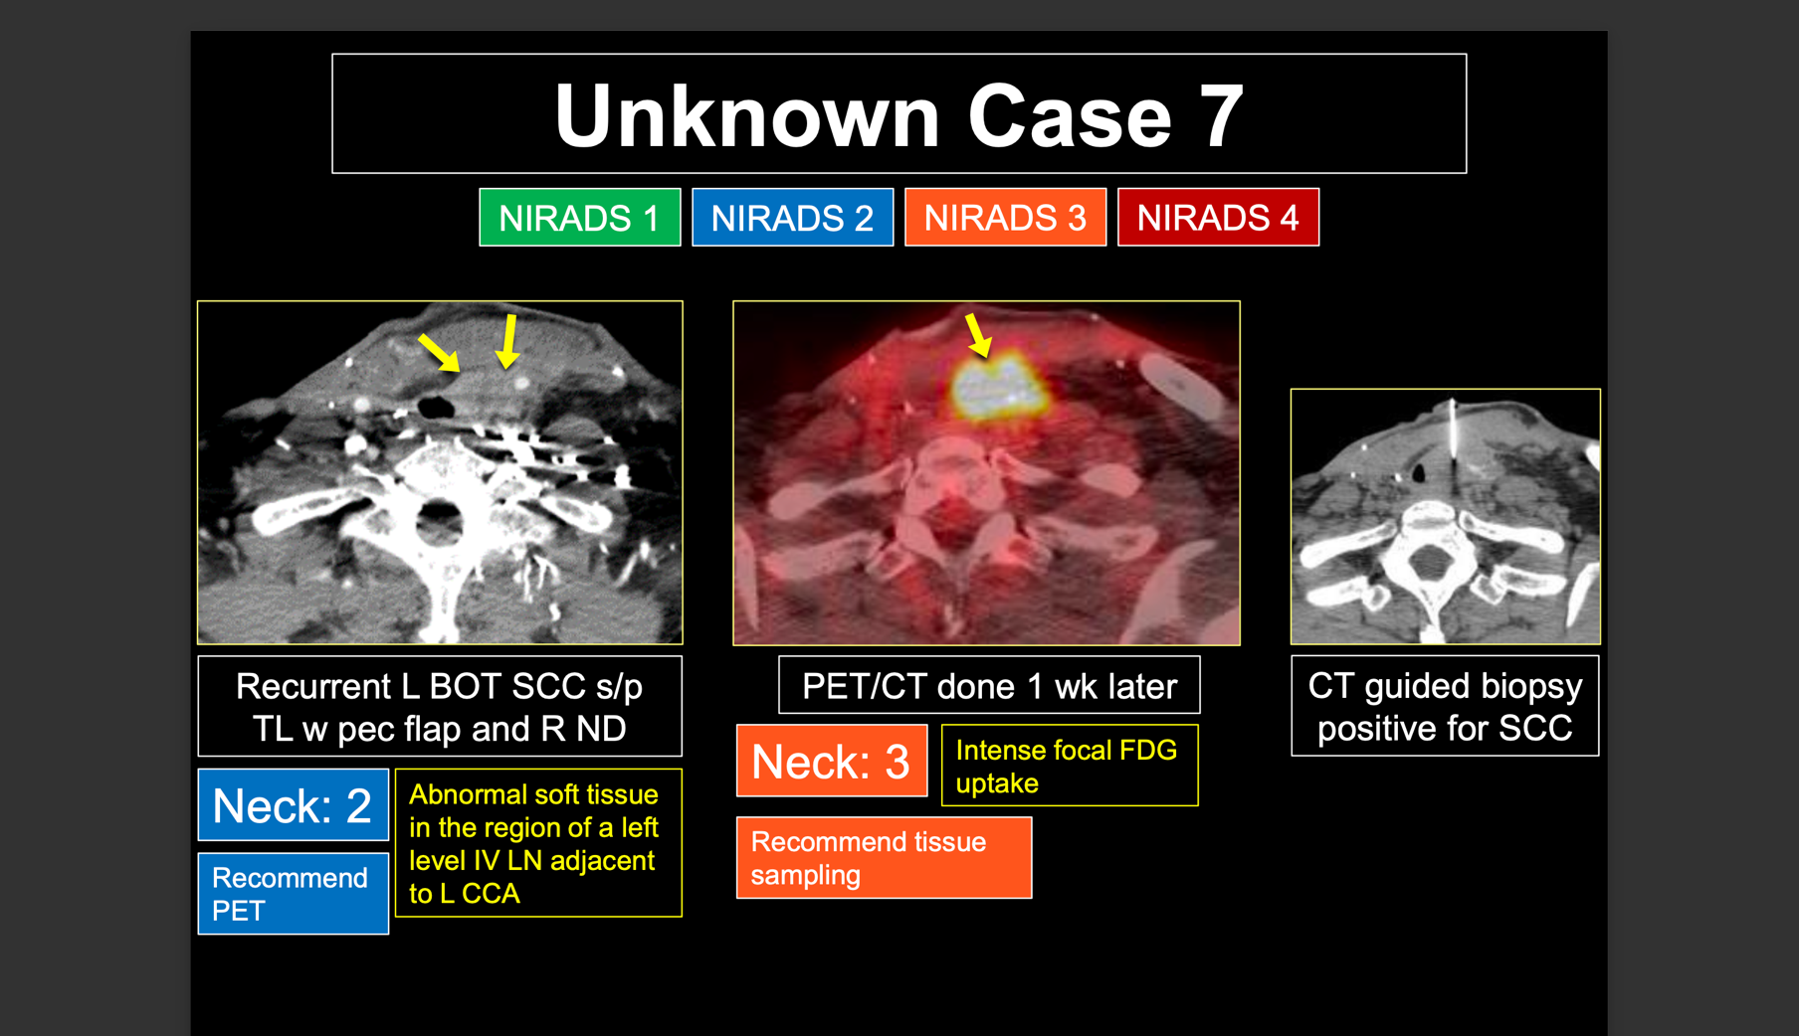

Slide 57
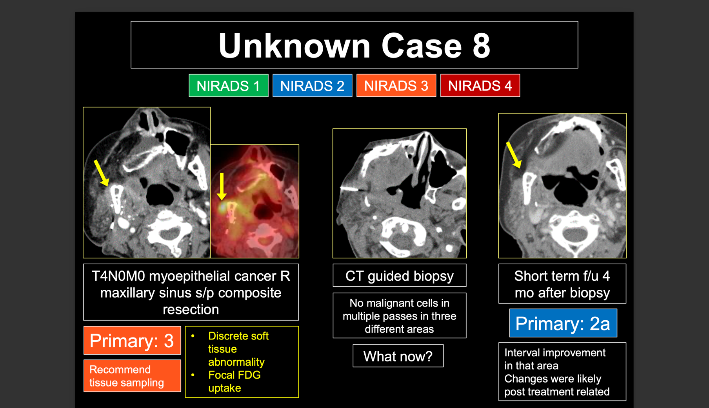

Slide 58
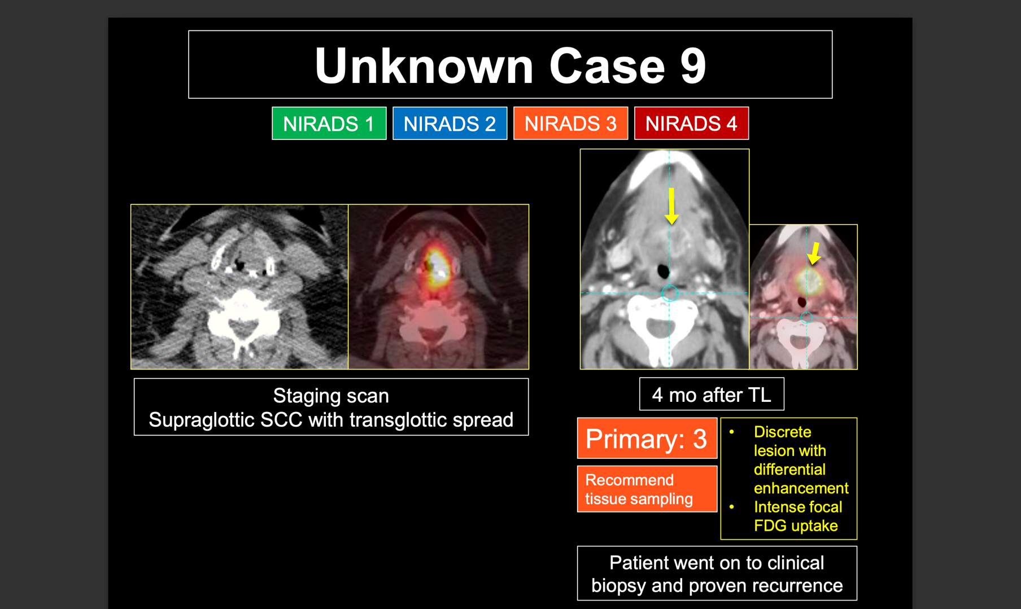

Slide 59
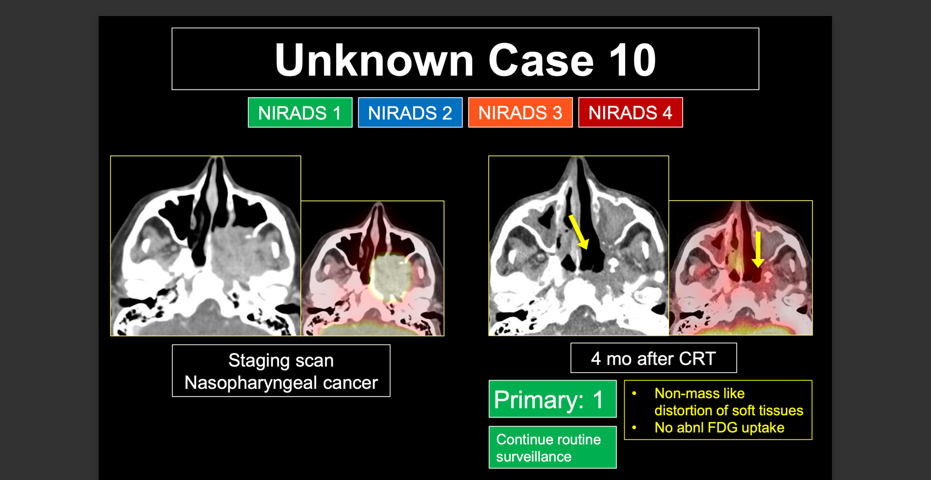

Slide 60
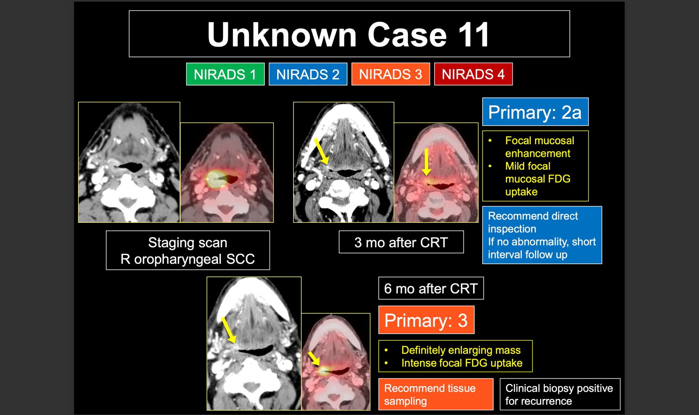

Slide 61
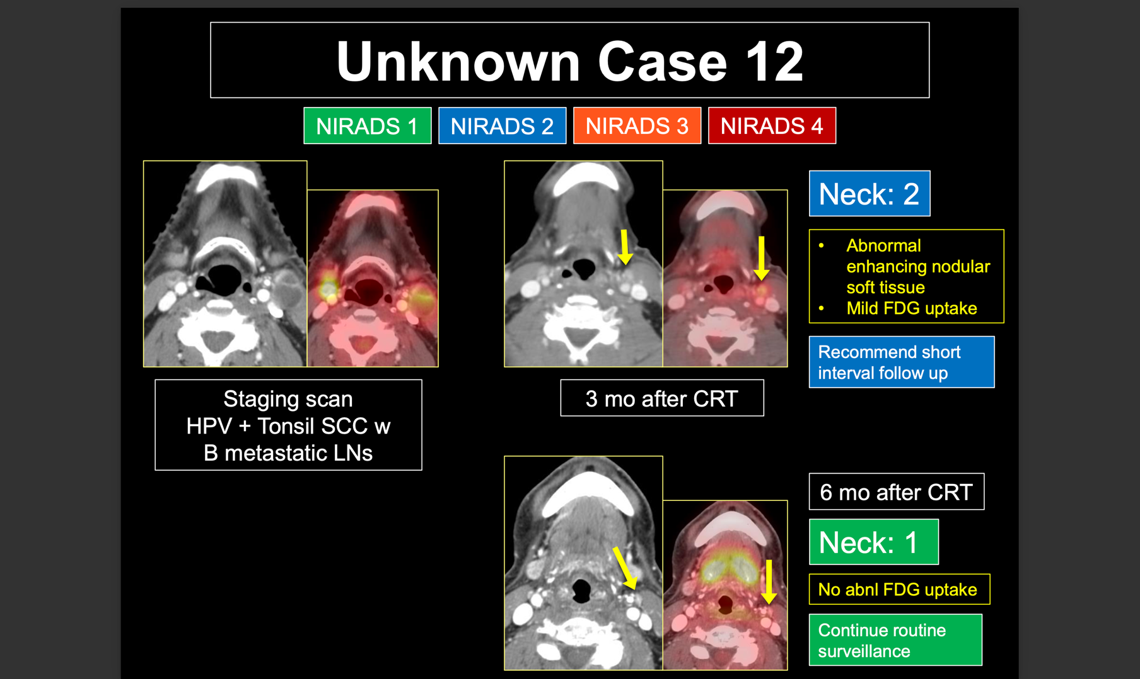

Slide 62
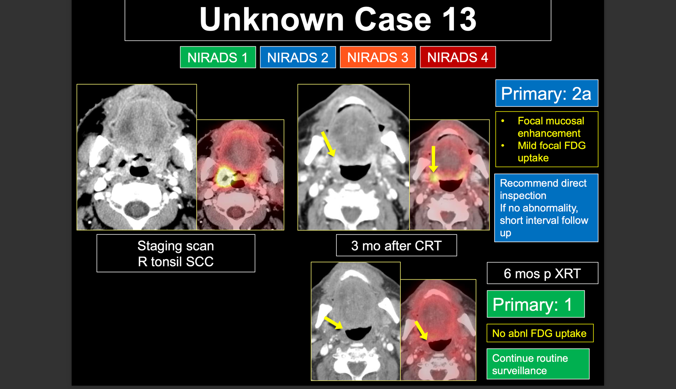

Slide 63
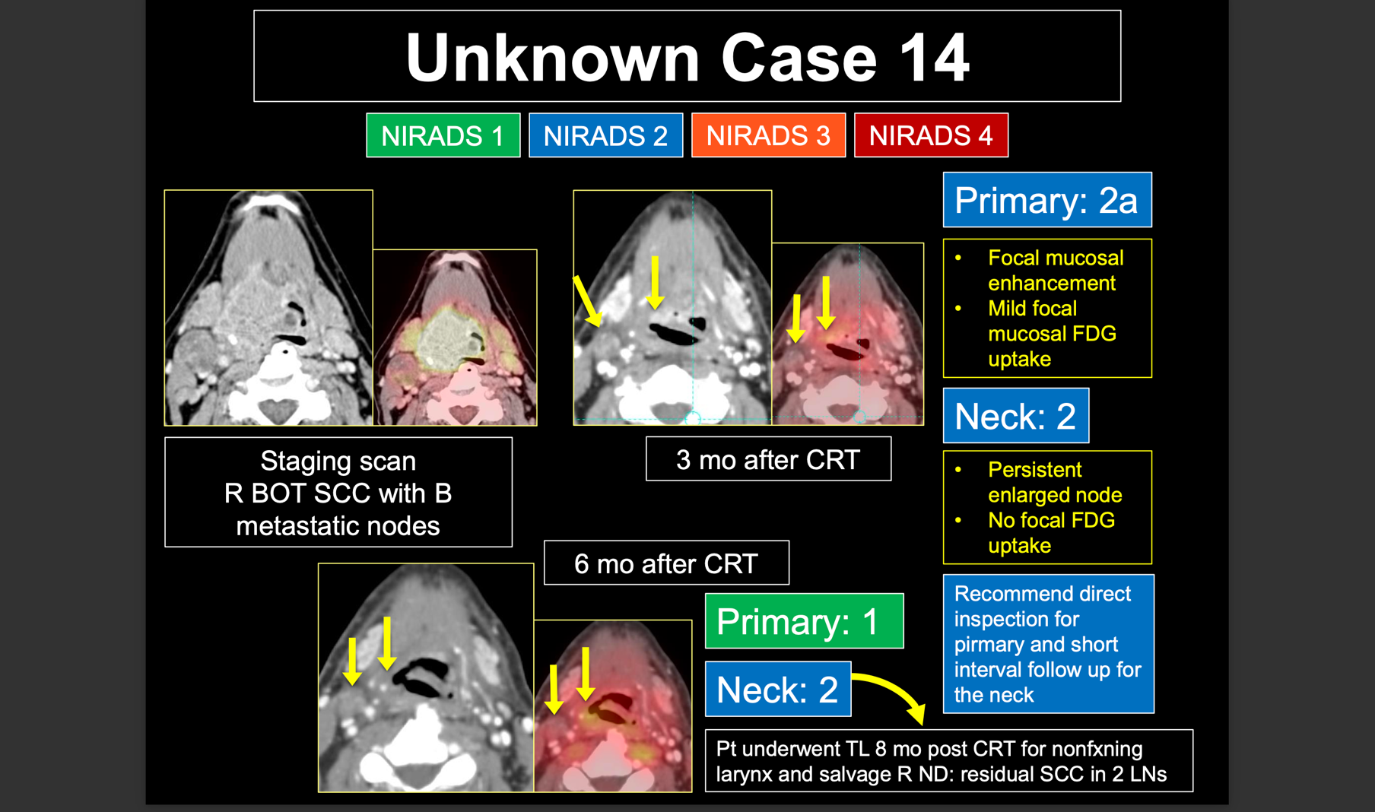

Slide 64
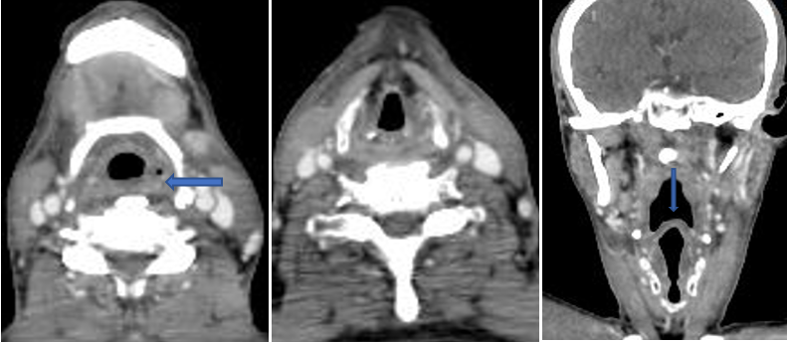
NIRADS 1
Gupta EPOS ECR 2019 / C-1389

Slide 65
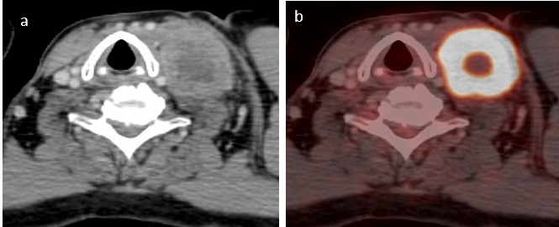
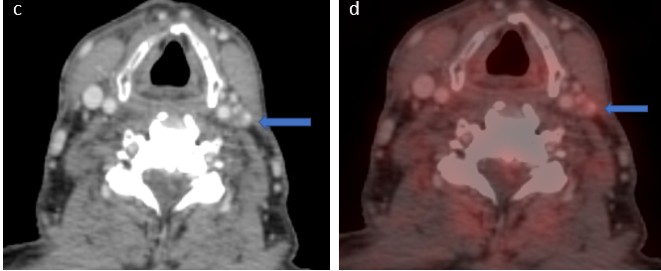
NIRADS 2b
Gupta EPOS ECR 2019 / C-1389

Slide 66
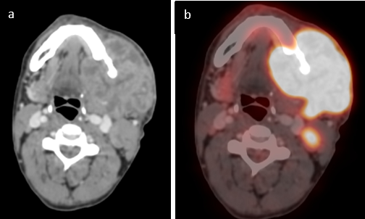
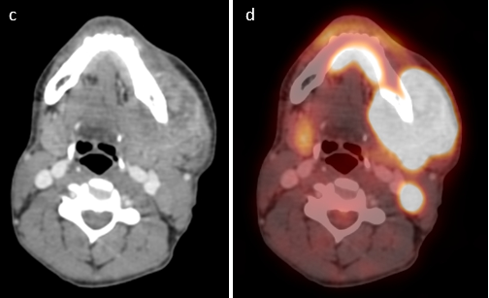
NIRADS 4
Gupta EPOS ECR 2019 / C-1389

Slide 67
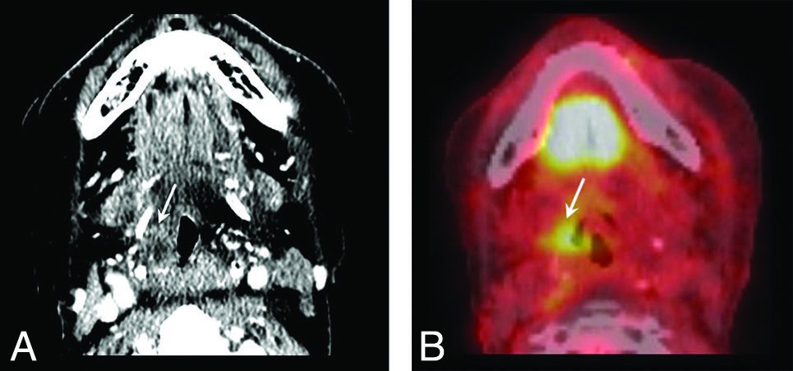
NIRADS 2a
Ulcération d’origine radique sans récidive
Krieger et al. AJNR 2017

Slide 68
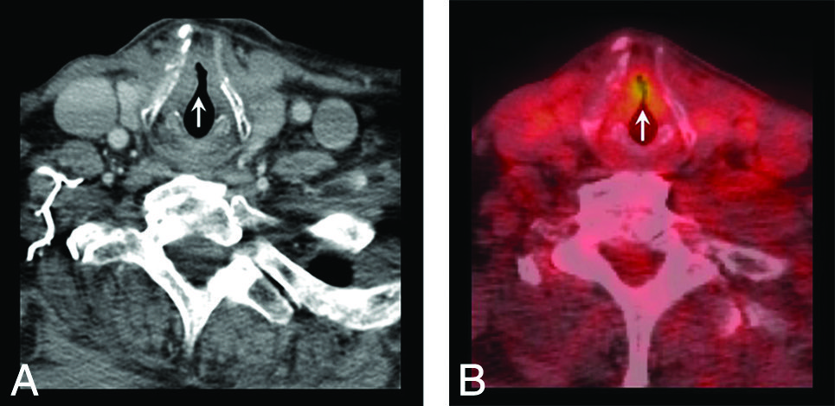
NIRADS 2a
Récidive à la biopsie
Krieger et al. AJNR 2017

Slide 69
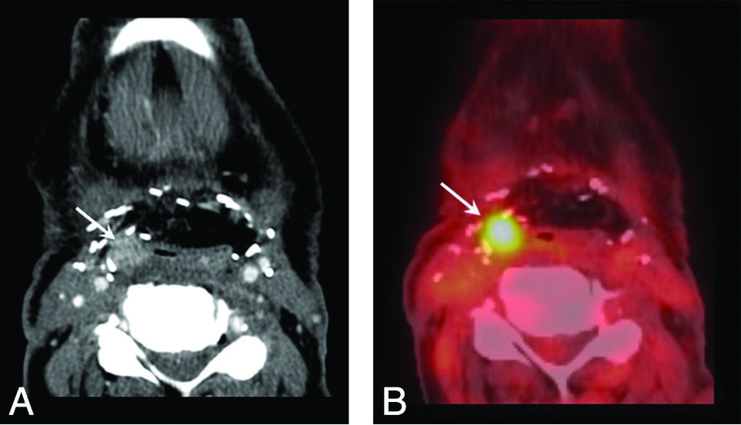
NIRADS 3
Récidive à la biopsie
Krieger et al. AJNR 2017

